Slide 1
제Ⅳ장.
정책적 분석
(2021 - 6, 7, 13)

Slide 2
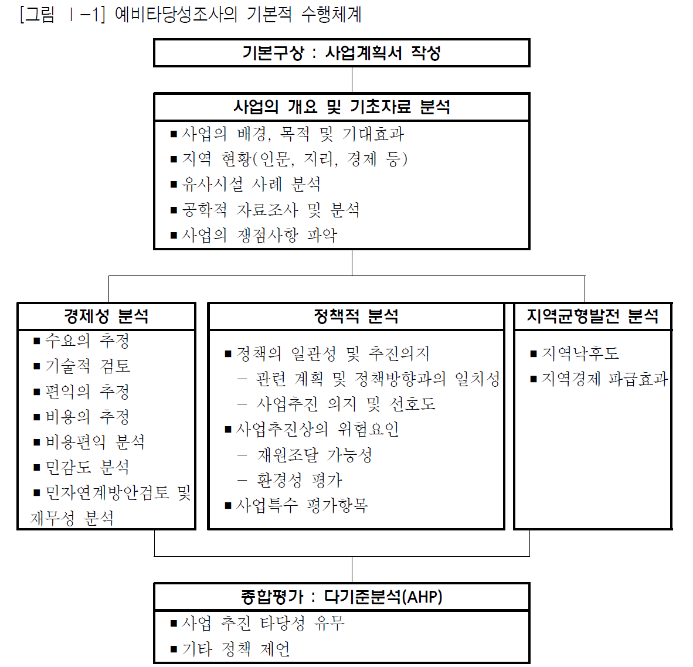
제Ⅰ장. 연구 개요
제Ⅱ장. 사업의 개요 및 기초자료 분석
제Ⅲ장. 경제성 분석
제Ⅳ장. 정책적 분석
제Ⅴ장. 종합평가 : 분석적 계층화법(AHP기법)
제Ⅵ장. 경제성 분석 보완연구
제Ⅶ장. 예비타당성조사단계에서의 민자연계방안
제Ⅷ장. 재무성 분석 보완연구
제Ⅸ장. 비정형사업 편익산정 기법 중 CVM 적용을 위한 실행지침
제Ⅹ장. 장래 개발계획 반영
제Ⅺ장. 세부 행정단위별 인구 및 GRP 장기전망
제Ⅻ장. 용지보상비 산정기준에 관한 연구

Slide 3
제1절 정책적 분석 체계
제1절 정책적 분석 체계
예비타당성조사의 분석 내용은 경제성 분석과 정책적 분석으로 구성
경제성 분석은 사업시행으로 인한 국민경제적 효과를 편익 또는 비용으로 계량화하여 비용-편익 분석의 틀을 이용하여 그 결과를 도출
정책적 분석은 경제성 분석에는 포함되지 않으나 사업의 타당성을 평가하는 데 고려하여야 할 평가요소들을 포함
사업시행으로 인한 사회적 편익 또는 비용 중에서 계량화하여 편익/비용 분석 틀 속에 포함시킬 수는 없으나 사업의 시행 여부를 판단하는 데 있어서 고려하여야 할 평가요소들에 대한 분석을 포함 → 예를 들어, 지역낙후도 분석, 지역경제파급효과 분석 등을 수행
정책적 분석에 포함해야 할 평가내용은 모든 예비타당성조사 대상사업에 공통적으로 적용되는지 여부에 따라 “기본 평가항목”과 “사업특수 평가항목”으로 구분
기본 평가항목으로 지역균형발전을 위한 지역낙후도, 지역경제 파급효과, 관련 계획 및 정책방향과의 일치성, 사업 추진의지 및 선호도, 재원조달 가능성, 환경성 평가 등을 고려
사업특수 평가항목은 해당 사업을 평가하는 데 특히 중요하게 고려하여야 할 특수한 평가항목으로서 국방·문화·도시문제 등 사업내용에 따라 다양할 수 있음

Slide 4
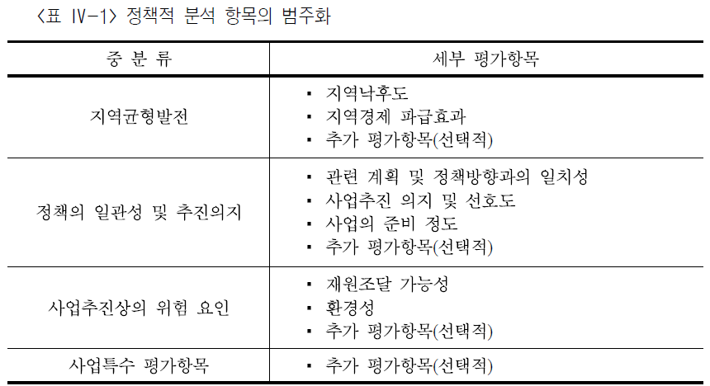
제1절 정책적 분석 체계
제1절 정책적 분석 체계
정책적 분석 평가항목을 평가내용에 따라 지역균형발전, 정책의 일관성 및 의지, 사업추진상의 위험 요인, 사업특수 평가항목 등 4개 중분류 항목으로 범주화하여 평가구조를 설정

Slide 5
1. 지역균형발전
제2절 평가항목별 분석 내용
1. 지역균형발전
예비타당성조사에서 B/C로 표현되는 경제성 분석 결과만을 기준으로 사업의 타당성을 평가할 경우 지역 간 불균형 상태가 심화될 우려가 있음
경제성 분석의 구조에 따르면, 지역발전이 부진한 낙후지역일수록 사업의 타당성이 낮게 평가됨
인구가 적고 교통량이 상대적으로 작아 도로건설의 편익이 작음
낙후 지역에 대한 투자기회는 적어지고 경제성이 높게 평가된 다른 지역으로 투자가 집중되는 현상이 지속되어 지역 간 빈익빈 부익부 현상이 심화됨
예비타당성조사에서는 이와 같은 현상을 방지하고 지역균형발전이라는 상위의 국가정책을 평가에 반영하여 사업의 타당성을 평가
지역균형발전을 반영하여 평가하기 위하여 지역낙후도지수를 개발
사업 시행의 지역별 파급효과를 분석하기 위한 다지역투입산출모형(Multi-Regional Input-Output Model: MRIO)을 개발
해당 지역에 대한 파급효과가 큰 사업에 대해서 일종의 가점을 부여함으로써 경제성이 다소 낮은 사업이라 할지라도 사업 추진이 가능하도록 하여 지역 간 불균형 상태가 심화되지 않도록 함

Slide 6
가. 지역낙후도
제2절 평가항목별 분석 내용
1. 지역균형발전
지역낙후도지수 산정방법
낙후 정도를 구성하는 8개 지표들의 가중평균값
지표 간 척도의 통일을 위해 단위정상법(unit normal scaling)을 사용하여 8개 지표를 표준화
노령화지수는 그 값이 클수록 지역낙후도가 심하다는 의미로 해석되기 때문에 지역낙후도지수 산정 시, 음(-)의 값을 부여

Slide 7
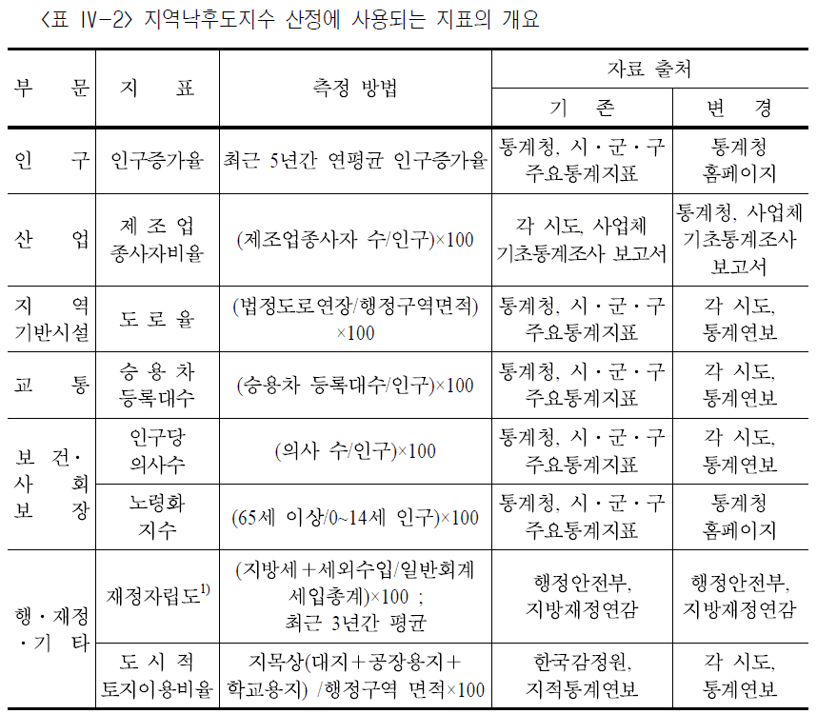
가. 지역낙후도
제2절 평가항목별 분석 내용
1. 지역균형발전

Slide 8
가. 지역낙후도
제2절 평가항목별 분석 내용
1. 지역균형발전
가중치 설정 방법
관련 학회, 연구소, 예비타당성조사 수행경험자 등을 대상으로 설문조사를 수행하여 설정

Slide 9
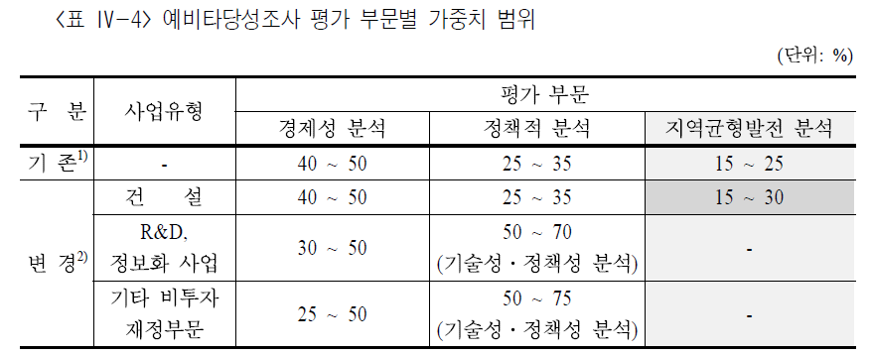
가. 지역낙후도
제2절 평가항목별 분석 내용
1. 지역균형발전
예비타당성조사에서는 다기준분석(multi-criteria analysis) 방법론의 하나인 분석적 계층화법(Analytic Hierarchy Process: AHP)을 적용
지역균형발전 분석이 포함된 건설사업 부문의 경우 지역균형발전 가중치의 상한선이 기존 25%에서 30%로 상향조정

Slide 10
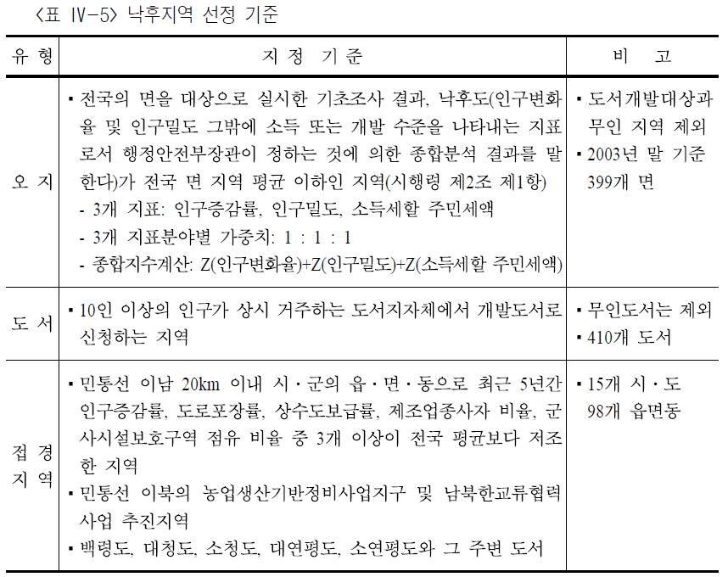
가. 지역낙후도
제2절 평가항목별 분석 내용
1. 지역균형발전
국가균형발전특별법

Slide 11
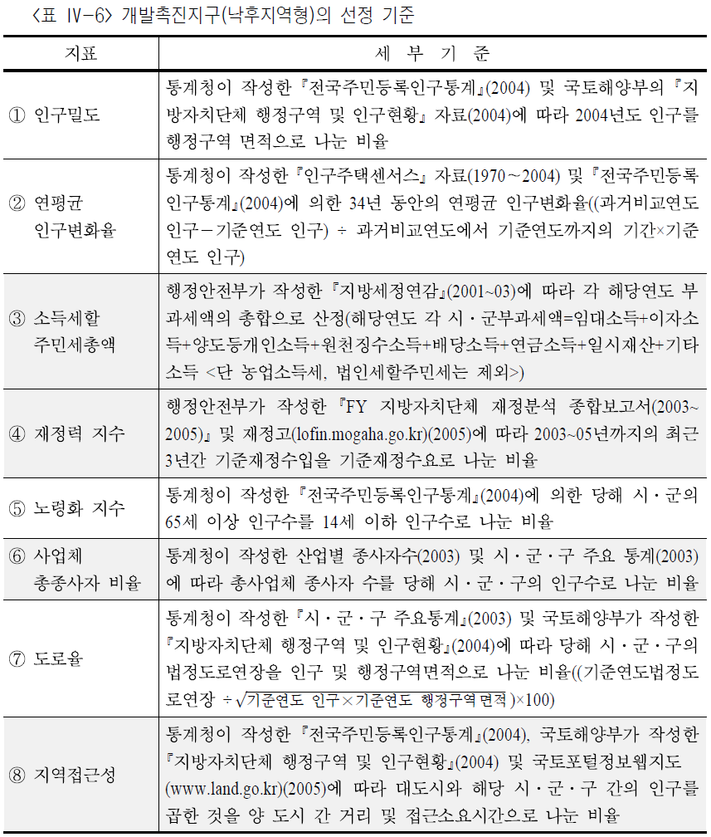
제2절 평가항목별 분석 내용
1. 지역균형발전
예비타당성조사와
차이 나는 부분

Slide 12
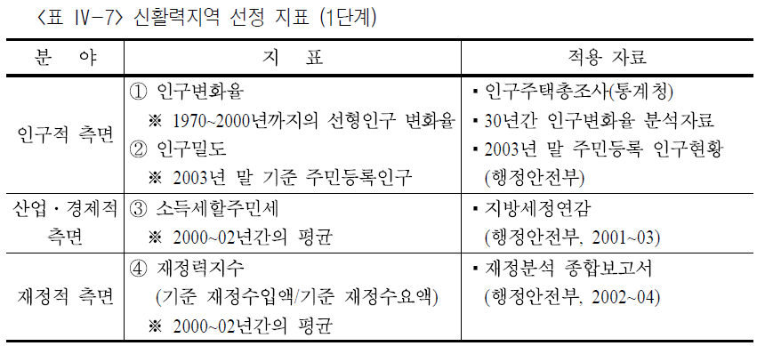
가. 지역낙후도
제2절 평가항목별 분석 내용
1. 지역균형발전
신활력지역을 선정하기 위한 종합지수는 다음과 같이 산정
3개 분야별 가중치를 1 : 1 : 1로 설정하고, 인구적 측면 분야를 구성하는 인구변화율과 인구밀도 지표의 가중치는 0.5 : 0.5로 설정
각 지표의 수준을 산정하는 데 있어서는 지표간 척도의 상이함을 통제하기 위하여 개별 지표를 표준화한 Z(Z-Score)값으로 환산하여 종합지수를 산정

Slide 13
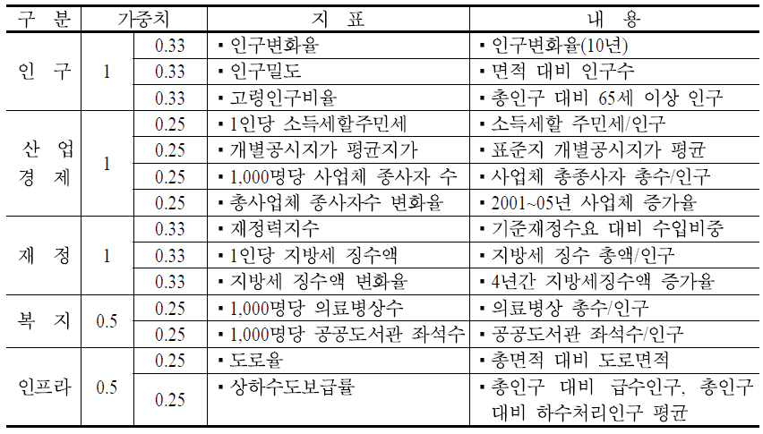
가. 지역낙후도
제2절 평가항목별 분석 내용
1. 지역균형발전
2007년 국가균형발전위는 2단계 신활력지역 지정을 위한 지표를 개발

Slide 14
가. 지역낙후도
제2절 평가항목별 분석 내용
1. 지역균형발전
현재의 낙후 정도에 대한 일관성 있는 평가가 존재하지 않음
각 시도의 지역개발 예산담당자를 대상으로 해당 광역자치단체 내 시 군 구별 지역개발 정도에 대한 순위를 설문조사를 통하여 조사한 후, 그 순위를 가장 잘 설명할 수 있는 통계적으로 유의한 지표를 결정
지역개발지수 구축을 위하여 행정안전부(2007)의 신활력지역 선정지표, 국토해양부의 낙후지역형 개발촉진지구 선정지표, 농촌경제연구원에서 농촌지역통계 기반을 구축하기 위하여 구축중인 3가지 지표군을 사용
10% 이상 차이가 발생하는 비율을 기준으로 비교할 때, 모형을 종합한 분석결과가 다소 우수한 것으로 나타났으나, 20% 및 30% 이상 차이를 보이는 비율은 현행 예비타당성조사가 약간 우수한 것으로 나타남

Slide 15
가. 지역낙후도
제2절 평가항목별 분석 내용
1. 지역균형발전
계량분석을 통한 지역개발지수의 구축이 현행 예비타당성조사의 지역낙후도지수에 비하여 현저한 개선을 달성하기 어려운 상황으로 판단
현행 예비타당성조사의 지역낙후도 지수를 지속적으로 사용하는 것이 적절한 것으로 판단
기존 8개 지표 및 가중치를 동일에게 적용 : 단, 2005년 기준으로 재산정

Slide 16
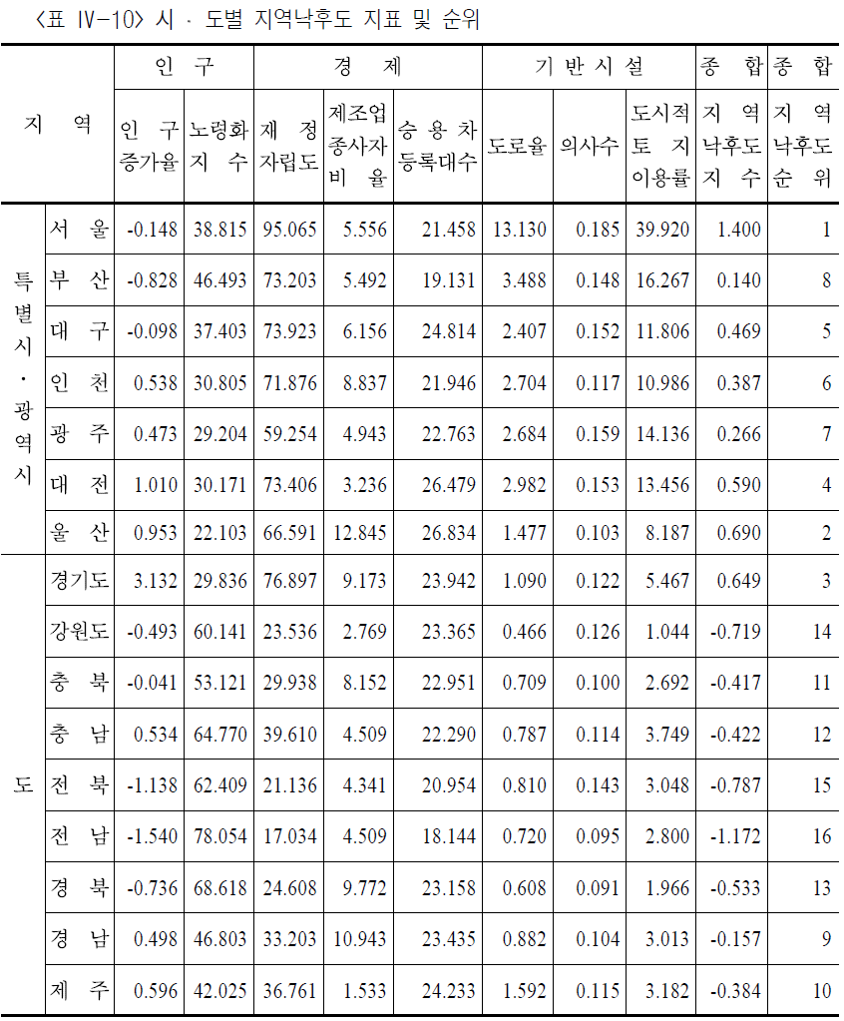
제2절 평가항목별 분석 내용
1. 지역균형발전

Slide 17
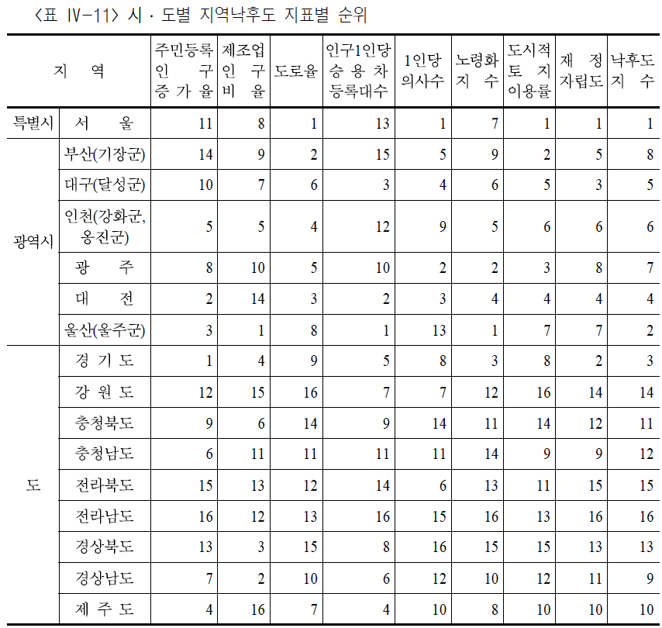
제2절 평가항목별 분석 내용
1. 지역균형발전

Slide 18
제2절 평가항목별 분석 내용
1. 지역균형발전

Slide 19
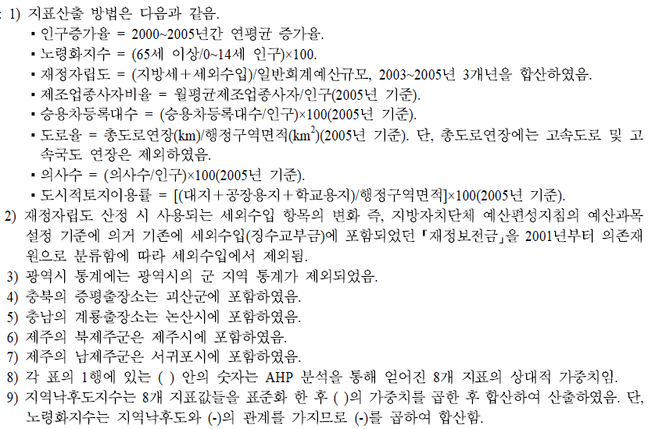
제2절 평가항목별 분석 내용
1. 지역균형발전

Slide 20
제2절 평가항목별 분석 내용
1. 지역균형발전

Slide 21
나. 지역경제 파급효과
제2절 평가항목별 분석 내용
1. 지역균형발전
지역경제 파급효과는 해당 사업의 시행으로 인하여 발생하는 생산량, 부가가치, 고용 등의 증가를 계량화한 수치로 나타낸 것
지역경제 파급 효과를 측정하기 위하여 KDI MRIO 모형(다지역산업연관모형)을 개발하여 사용
하나의 분석모형을 다수의 사업에 동시에 적용하여 파급효과를 분석함으로써 평가의 일관성을 기할 수 있고, 개별 사업별로 별도의 모형을 구축하는 데 많은 자원이 소요되는 비효율을 제거하는 효과를 얻음

Slide 22
나. 지역경제 파급효과
제2절 평가항목별 분석 내용
1. 지역균형발전
MRIO 모형을 통한 지역경제 파급효과 분석 결과로 제시하는 지역총생산 유발효과, 부가가치 유발효과, 고용 유발효과, 임금 유발효과 등의 해석에는 다음과 같은 제약이 따름
첫째, 위와 같이 발생하는 효과가 곧바로 경제적 편익을 의미하지는 않음 → 구축 효과 : A지역에 투자되지 않았다면 B지역에 투자되었을 것임
둘째, MRIO 모형을 통하여 분석된 지역경제 파급효과는 사업의 시행으로 인하여 발생하는 효과에 한정함 → 건설비에 해당하는 직접적 경기부양 효과만 산정할 뿐임 : 사후 효과 미반영
사업 시행으로 인한 간접적인 경제적 파급효과가 현저하다고 판단될 경우 그 효과를 정량적 또는 정성적인 접근을 통하여 별도로 분석하여야 함
예를 들어, 도로사업으로 인하여 인근 지역의 토지이용 패턴이 변화하고 접근성 향상으로 인하여 지역투자가 증가하거나 관광산업의 활성화 효과 등이 현저할 경우에는 별도의 평가항목을 설정하여 종합 평가에 반영할 수 있도록 함

Slide 23
나. 지역경제 파급효과
제2절 평가항목별 분석 내용
1. 지역균형발전
균발위·동북아 다지역산업연관 모형
동북아 경제중심국가 추진과 관련된 정책의 실효성을 높이도록 하는 방안의 하나로 정책파급효과 분석모형을 구축하고 사전에 정책의 파급효과를 평가하여 반영하도록 하고자 하는 안이 국가균형발전위원회와 동북아 경제중심추진위원회에 의하여 제기됨
모형의 구조
전국 IO와의 정합성을 가지는 가장 최근의 다지역산업연관모형
지역간 산업연관효과를 보다 쉽게 계량화할 수 있는 단순화된 지역간 산업연관모형
지역기술계수, 지역별·산업별 부가가치, 지역별 최종수요, 지역교역계수 등의 추정부문들을 결합·작성하여 구축됨
다지역산업연관모형 : (기술계수 + 지역교역계수) → 지역간 투입계수
다지역 산업연관모형은 지역간 투입계수를 기술계수와 지역교역계수를 이용하여 추계하는 것
지역간 투입계수는 생산에 투입된 중간재가 어느 지역에서 생산된 상품인지를 구분하여 이를 지역내 총투입액으로 나눈 비율 : 지역 L의 산업 1 → 지역 M의 산업 2…
기술계수는 생산에 투입된 중간재가 어느 지역에서 생산된 상품인지를 구분하지 않고 이를 지역내 총투입액으로 나눈 비율 : 산업 1 → 산업 2…
지역교역계수는 각 상품에 대해 특정 지역에 공급된 상품이 어느 지역에서 생산되어 공급된 것인가를 비율로 나타낸 것 : 지역 L → 지역 M…

Slide 24
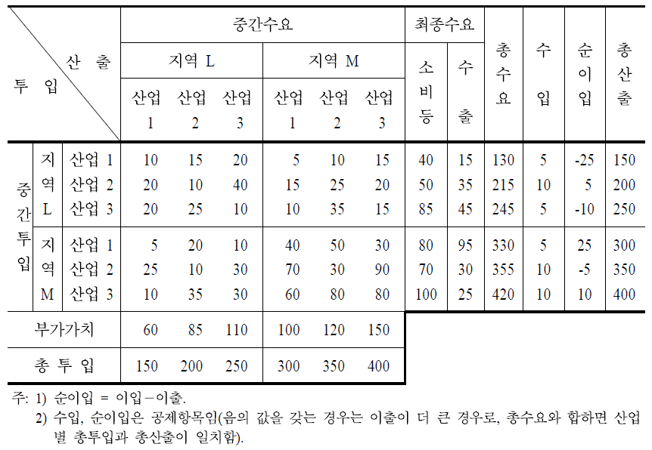
나. 지역경제 파급효과
제2절 평가항목별 분석 내용
1. 지역균형발전
130 = 10 + 15 + 20 + 5 + 10 + 15 + 40 + 15
균발위·동북아 다지역산업연관 모형
2지역(L, M), 3산업(1, 2, 3) 모형 예시
비율(10/150)로 나타내면 → 지역간 투입계수
150 = 10 + 20 + 20 + 5 + 25 + 10 + 60

Slide 25
나. 지역경제 파급효과
제2절 평가항목별 분석 내용
1. 지역균형발전
균발위·동북아 MRIO의 지역 및 산업 분류
지역 분류
서울특별시를 포함한 6대 광역시와 9개 도를 총괄하는 16개 지역모형
각 지역경제는 독립적인 지역경제로 기능하면서 상호 영향을 주게 되며, 지역 간 교역구조에 의하여 상호 연계됨
산업 분류
총 34개 산업으로 구성되어 있는 경쟁형 다지역산업연관모형으로 내생부문이 (544 × 544) 임
내생부문 544 = 16개 지역 × 34개 산업

Slide 26
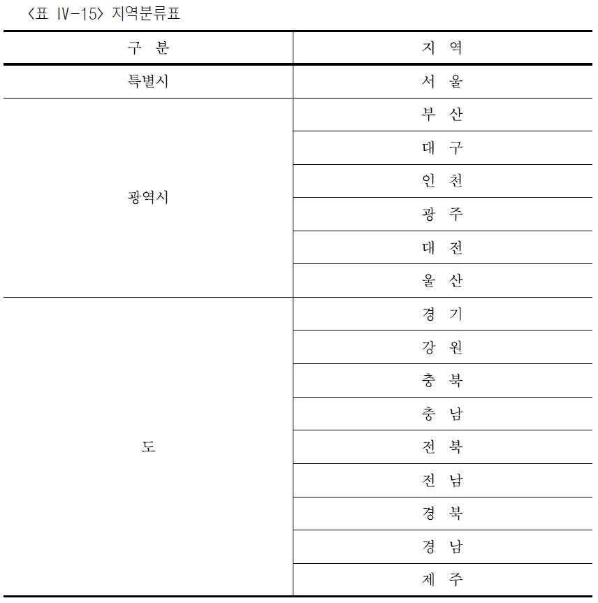
16개 지역
제2절 평가항목별 분석 내용
1. 지역균형발전

Slide 27
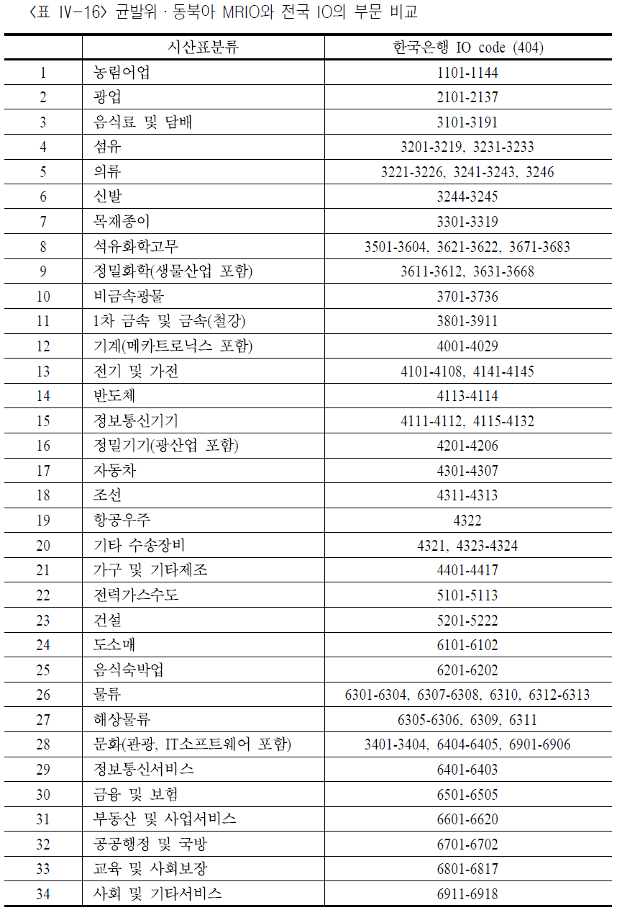
제2절 평가항목별 분석 내용
1. 지역균형발전
34개 산업

Slide 28
나. 지역경제 파급효과
제2절 평가항목별 분석 내용
1. 지역균형발전
기술계수 추정 : 산업 1 → 산업 2…
기술계수 추정을 위해 생산물조합법(product mix approach), LQ방법, RAS방법, 부가가치율조정법 등의 방법이 이용되는데 균발위·동북아 MRIO 모형은 부가가치율조정법, LQ방법, RAS방법을 혼용하여 작성
균발위⋅동북아 MRIO 모형에서는 부가가치율조정법(fabrication effects)을 우선 적용하여 지역산업별 부가가치율의 차이를 반영
중간수요 추정에는 LQ방법을, 기술계수추정에는 RAS방법을 이용하여 조정
얼마나 많은 지역 기초자료를 이용하였느냐가 모형의 신뢰성을 담보할 가능성이 높음
결론적으로 기술계수 추정에 있어 어느 방법으로 구축한 모형이 보다 현실 설명력이 높은 것인가를 판단할 수는 없지만, 다지역산업연관표의 작성 목적이 지역별 생산구조의 차이를 파악하는 데에 있다는 점에서 균발위·동북아 MRIO의 방법의 유용성이 높다고 할 수 있음. 다만 이 경우에도 지역산업별 부가가치 자료의 신뢰성이 높은 경우에만 타당하다고 할 수 있음.

Slide 29
나. 지역경제 파급효과
제2절 평가항목별 분석 내용
1. 지역균형발전
지역교역계수 : 지역 L → 지역 M…
기존모형의 경우 서비스업을 제외한 농림어업 및 제조업은 KOTI의 물동량조사자료(1997년)를이용하고, 서비스업부문은 단순 LQ방법(locational quotients method), 중력모형(gravity model), 엔트로피 극대화 모형 등을 이용
균발위·동북아 MRIO 모형은 전 산업에 걸쳐 엔트로피 극대화 모형(entropy maximization model)을 이용하여 추정
엔트로피 모형을 구성하는 주요 변수로 지역별·산업별 생산, 수요, 지역 간 단위 당 운송비 등이 포함
모형의 정합성
균발위·동북아 MRIO 모형은 한국은행의 전국 IO를 지역산업별 중간수요와 최종수요로 각각 추정하여 배분하였으므로 지역별 산업연관표의 합계가 전국산업연관표와 일치되도록 구성
민간소비, 고정자본 형성 등 최종수요 항목별 추정으로 상대적으로 많은 지역 정보를 담고 있어 보다 폭넓은 활용을 기대할 수 있음

Slide 30
나. 지역경제 파급효과
제2절 평가항목별 분석 내용
1. 지역균형발전
건설 세부문별 분석방법
균발위·동북아 MRIO 모형의 산업분류는 건설업을 1개 부문으로 통합되어 있어, 기존의 KDI MRIO 모형에서와 같이 건축, 도로, 철도, 항만, 공항 등 건설부문별로 구분하여 직접 분석할 수가 없음
한국은행 산업연관표상 건설업 세부부문별 중간투입 구조를 이용하여 각 산업에 투자지출을 배분하여 분석하는 간접적인 방법을 사용하여 해결
건설부문을 <표 Ⅳ-17>의 17개 부문으로 세분화하여 분석

Slide 31
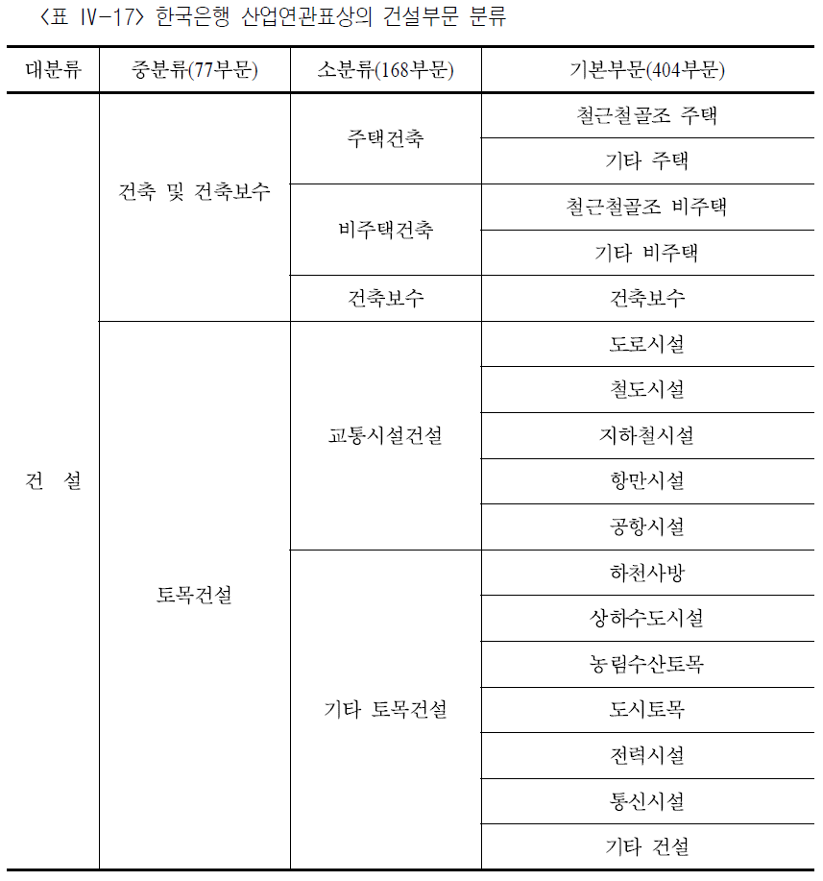
제2절 평가항목별 분석 내용
1. 지역균형발전
17개 부문으로
세분화

Slide 32
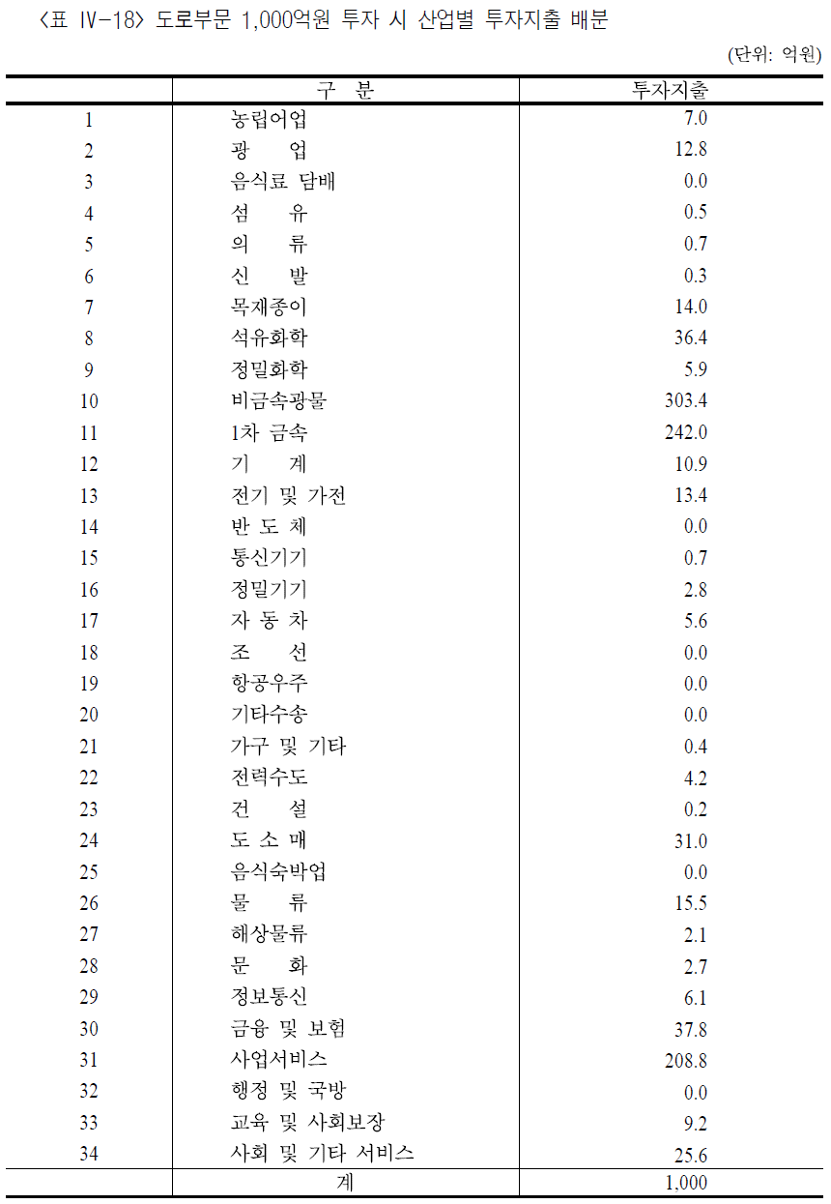
제2절 평가항목별 분석 내용
1. 지역균형발전
도로사업을 예로하면 도로투자 지출액을 한은 IO의 도로시설의 산업별 중간투입비율(총중간투입을 1로 한 백분비)로 각 산업(여기서는 <표 Ⅳ-18>의 34개 산업)에 나누어서 외생수요가 증가하는 것으로 취급

Slide 33
나. 지역경제 파급효과
제2절 평가항목별 분석 내용
1. 지역균형발전
지역경제파급효과 분석을 위한 유발계수
산업연관분석은 최종수요의 변동(소비 혹은 투자)이 각 산업의 생산활동에 미치는 직·간접의 파급효과를 계측
최종수요 변동으로 인한 경제적 파급효과는 보통 세 가지로 즉, 생산 유발효과, 부가가치 유발효과, 고용 및 취업 유발효과 측면에서 파악
한국은행 산업연관표상 건설업 세부부문별 중간투입 구조를 이용하여 각 산업에 투자지출을 배분하여 분석하는 간접적인 방법을 사용하여 해결
생산, 부가가치, 고용, 취업, 그리고 부가가치 항목 중 임금에 대한 유발효과 계측을 위하여 각각의 유발계수를 설명

Slide 34
나. 지역경제 파급효과
제2절 평가항목별 분석 내용
1. 지역균형발전
총산출 = 중간수요 + 최종수요 – 수입
$X=AX+Y−M$
X : 총산출, 총투입, 총생산, A : 기술계수, AX : 중간수요, Y : 최종수요, M : 수입
여기서, 수입을 무시하면, $X=AX+Y$ → $X={(I−A)}^{−1}Y$
지역교역계수 C 를 추가하면, $X=C(AX+Y$) → $X={(I−CA)}^{−1}CY$
생산 유발계수
유발계수 기본구조
새로운 수요가 한 지역에 국한된다면 C·Y 는 Y 가 되어, 생산 유발계수가 변경됨
레온티에프 역행렬 (Leontief Inverse)

Slide 35
나. 지역경제 파급효과
제2절 평가항목별 분석 내용
1. 지역균형발전
내생부문(중간수요 부문)의 파급효과
특정 부문의 투자로 인한 산업 간 파급효과를 산정하는 경우의 유발계수
여기서, A_{h} 는 특정 부문의 중간투입계수 벡터

Slide 36
나. 지역경제 파급효과
제2절 평가항목별 분석 내용
1. 지역균형발전
부가가치 유발계수 : 부가가치 계수 x 생산 유발계수
산업연관모형을 이용하여 최종수요의 변동과 부가가치와의 기능적 관계를 파악
지역별 부가가치를 대각화한 계수행렬 : 부가가치 / 총투입
총생산
부가가치벡터

Slide 37
나. 지역경제 파급효과
제2절 평가항목별 분석 내용
1. 지역균형발전
고용 및 취업 유발계수 : 노동 계수 x 생산 유발계수
수요증가에 따른 관련 산업의 생산활동은 노동의 수요를 수반
노동계수를 대각화한 계수행렬 : 고용자수 / 투입액
총생산 식 양변에 을 곱함
노동계수의 종류 : 고용계수, 취업계수
고용계수 : 고용된 유급노동자를 의미하는 피용자만을 포함
취업계수 : 피용자에 자영업자와 무급가족종사자를 포함

Slide 38
나. 지역경제 파급효과
제2절 평가항목별 분석 내용
1. 지역균형발전
지역 내·외 파급효과
특정지역에 수요가 발생할 경우 지역산업의 생산활동은 해당 지역의 산업은 물론 이·출입을 통하여 다른 지역산업의 생산활동을 유발
전체적인 유발효과 중 해당 지역 내 산업에 미치는 영향인 지역 내 파급효과와 해당 지역을 제외한 기타지역에 미치는 효과인 지역외 파급효과로 구분
지역 내·외의 파급효과의 구분은 생산, 부가가치, 임금, 고용 등 모든 부문의 유발계수로부터 구할 수 있음

Slide 39
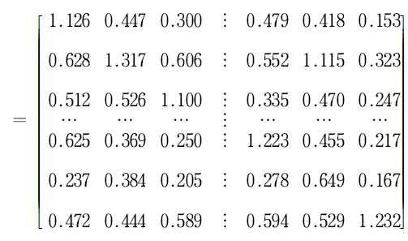
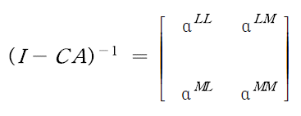
나. 지역경제 파급효과
제2절 평가항목별 분석 내용
1. 지역균형발전
지역 내·외 파급효과
2지역(L, M), 3개 산업의 생산유발계수 행렬
=
산업
1
2
3
L ← L
1
L ← M
+
지역 ← 지역
2
지역 M의 산업3의 지역 L의 산업2 에 대한 생산유발계수
+
3
M ← L
M ← M

Slide 40
나. 지역경제 파급효과
제2절 평가항목별 분석 내용
1. 지역균형발전
분석모형의 한계
MRIO 모형은 산업연관표의 기본가정, 즉, 투입계수의 안정성을 위한 가정인 생산물이 동질적이고, 규모의 경제가 존재하지 않는다는 가정의 제약에 직면한다는 비판
MRIO 분석은 사업비 지출에 따른 정(正)의 파급효과만을 분석할 뿐이며, 재원 조달에 따른 부(負)의 파급효과를 함께 고려할 수 없는 모형이라는 비판
MRIO는 지역 간 서비스부문의 교역계수 추정 시 어떤 모형을 쓰느냐, 즉, 본 모형에서처럼 엔트로피 모형을 쓰느냐 아니면 중력모형을 쓰느냐 등에 따라 그 추정결과가 매우 상이하게 나올 수 있다는 점이 약점으로 지적
분석모형 해석상 유의점
MRIO 모형은 사업비 지출에 따른 간접효과를 분석하는 것이므로 그 사업으로 인해 발생하는 경제적 편익, 즉, 사업의 완료 후 얻을 수 있는 파급효과를 추정하는 것은 아님
투입계수의 안정성과 관련하여 사업비 지출의 분석기간 중 투입계수는 지속적으로 불변인 것으로 가정하므로, 시간의 경과에 따라 산업구조 및 생산기술 등이 변화하여 발생할 수 있는 동태적 경제적 파급효과를 파악하는 것은 불가능함
사업비 지출에 따른 정(正)의 파급효과만을 분석할 뿐이며, 재원조달에 따른 부(負)의 파급효과를 함께 고려하지 않기 때문에, 여러 사업들 간에 사업비의 지출에 따른 경제적 파급효과의 상대적 비교는 가능하나 서로 다른 사업 간 절대적 비교나 특정사업에 대한 효과의 절대적인 크기를 판단하는 데는 그 유용성에 한계가 있음

Slide 41
가. 관련 계획 및 정책 방향과의 일치성
제2절 평가항목별 분석 내용
2. 정책의 일관성 및 추진 의지
대형 공공투자사업의 경우 예비타당성조사 대상사업으로 선정되기까지는 여러 단계의 중앙정부 혹은 지방자치단체의 계획과정을 거치게 됨
해당 사업이 상위 또는 관련 계획에 반영되어 있는가를 분석함으로써 해당 사업이 정책적 일관성을 가지고 추진되었는가를 판단할 수 있음
국가기간교통망계획, 도로정비기본계획, 21세기 국가철도망 구축 기본계획, 제2차 공항개발 중장기 기본계획, 항만개발계획 등 검토 필요
해당 사업을 추진하는 주무부처의 정책방향과의 일치성 여부도 분석하여야 함
비록 명시적인 계획으로 수립되었다 하더라도 부처에서 설정한 정책 목표는 개별 사업의 추진 여부를 결정하는 데 현실적으로 영향을 미치기 때문임

Slide 42
나. 사업추진 의지 및 선호도
제2절 평가항목별 분석 내용
2. 정책의 일관성 및 추진 의지
사업시행부처나 지역주민의 사업에 대한 태도를 고려할 필요성이 있음
중앙정부 차원에서 꼭 필요한 사업이라 할지라도 지역 주민의 입장에서 바람직하지 않은 사업이 있을 수 있음
반대로 지역주민의 숙원사업이라 할지라도 전국을 대상으로 정책을 수행하는 중앙정부의 입장에서 우선순위가 낮은 사업이 있을 수 있음
사업 대상지역 또는 주무부처가 사업에 반대하거나 소극적인 경우 예비타당성조사에서 사업의 타당성이 인정된다 하더라도 사업추진 과정에서 문제점이 발생할 수 있음
사업추진 의지 및 선호도를 평가하는 데 있어서 사업시행 시 환경문제로 인한 지역민원의 발생가능성에 대한 평가는 “환경성 평가”에서 분석을 수행

Slide 43
다. 사업의 준비 정도
제2절 평가항목별 분석 내용
2. 정책의 일관성 및 추진 의지
해당 사업에 대한 준비 정도는 해당 사업에 대한 계획의 구체성, 인력 및 재원의 투입 정도 등 사업 추진의 구체성을 판단
문화시설 등 사업 내용이 특수한 사업의 경우 구체적인 사업 구상이 필요함
사업 구상에서는 대상사업의 입지, 사업수행의 목적, 효과, 추진전략, 추정 사업비, 사업추진의 파급 효과 등을 제시하여야 함
사업의 준비 정도가 높을수록 사업의 목적 등이 정책방향과 부합하고, 해당 사업에 대한 높은 추진의지를 반영하는 것으로도 해석할 수 있음

Slide 44
가. 재원조달 가능성
제2절 평가항목별 분석 내용
3. 사업추진상의 위험 요인
공공투자사업은 해당 사업의 추진에 필요한 재원을 국고로 충당하거나 혹은 채권발행 혹은 민자유치를 통하여 조달
사업 추진에 필요한 재원을 국가가 충분히 제공할 능력과 의사가 있고, 사업주체가 시장에서 채권을 발행하기에 충분한 재정여건을 갖추고 있거나, 민간기업이 사업에 참여할 유인이 있는 경우라면 재원조달 가능성에 큰 문제가 발생하지 않음
지방자치단체에서 재원을 분담하여 추진하는 사업, 민간투자유치 사업에 대해서는 재원조달 가능성에 대한 면밀한 검토를 통하여 사업이 계획대로 추진될 수 있는 가를 분석하여야 함

Slide 45
나. 환경성
제2절 평가항목별 분석 내용
3. 사업추진상의 위험 요인
예비타당성조사에서 환경성 평가의 초점은 사업수행 시 예비타당성조사 이후 단계에서 환경문제가 발생할 가능성을 미리 인지하여 사업의 추진 여부를 결정하는 동시에, 이후 단계에서 환경문제 발생가능성이 있음을 알려주고, 좀 더 심도있는 분석을 수행하도록 유도하는 것임
향후 환경문제 발생가능성이 있는 사업에 한하여 별도의 전문가 자문 혹은 사전 협의 등의 방법을 통하여 사업수행의 영향을 정량적, 정성적으로 평가

Slide 46
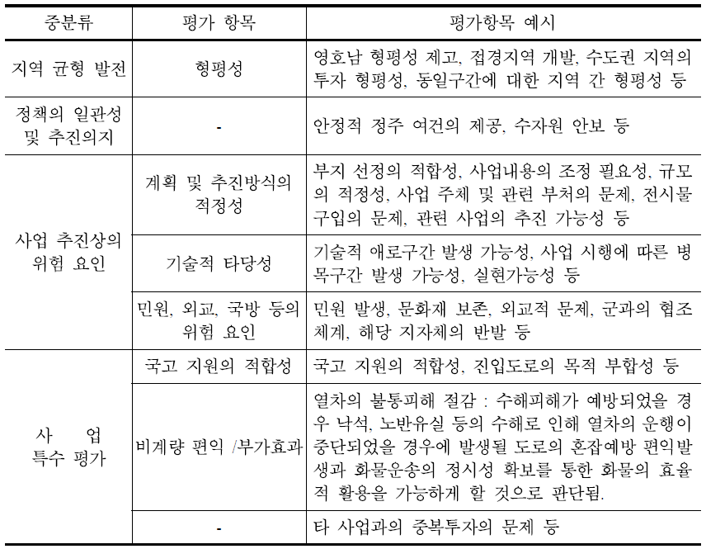
4. 사업특수 평가항목
제2절 평가항목별 분석 내용
4. 사업특수 평가항목
사업특수 평가항목은 기본 평가항목과는 달리 해당 사업의 평가에 특별히 고려하여야 할 평가항목을 의미함

Slide 47
제Ⅵ장.
정책성 분석

Slide 48
제Ⅰ장 예비타당성조사의 개요
제Ⅱ장 기초자료 분석 및 조사의 쟁점
제Ⅲ장 비용 추정
제Ⅳ장 수요 및 편익 추정
제Ⅴ장 경제적 타당성 평가
제Ⅵ장 정책성 분석
제Ⅶ장 지역균형발전 분석
제Ⅷ장 정보화 사업의 기술성 분석
제Ⅸ장 복지⋅소득이전 사업 분석방법론
제Ⅹ장 종합평가 및 정책제언
제Ⅺ장 사회적 할인율 조정 연구
제Ⅻ장 용지보상비용 산정에 관한 연구
제ⅩⅢ장 고용효과 분석방법론 연구
정책적 분석
사업추진 여건
정책 일치성 등 내부여건
지역주민 태도 등 외부여건
정책효과
일자리 효과
생활여건 영향
환경성 평가
안전성 평가
특수평가 항목
재원조달 위험성(선택)

Slide 49
제1절 정책적 분석 체계
제1절 정책적 분석 체계
기획재정부는 2019년 5월에 예비타당성조사 운용지침 과 예비타당성조사 수행을 위한 총괄지침 의 개정을 통해 전반적인 정책성 분석 체계를 개편함
2019년 제1회 예비타당성조사부터는 정책성 분석 평가 항목을 사업추진 여건, 정책효과(사회적 가치), 특수평가 항목(선택)의 세 중분류 항목으로 범주화하여 평가구조를 설정하도록 함
사업추진 여건 : 정책 일치성 등의 내부여건, 지역주민 사업태도 등의 외부여건 등
정책 일치성 등 내부여건 : 상위 계획 반영 여부나 정책 방향과의 일치성 등으로 평가
지역주민 사업태도 등 외부여건 : 지역주민, 이해당사자 등 해당 사업의 영향을 받는 대상의 사업에 대한 태도, 갈등 여부 등의 검토를 통해 평가
정책효과 : 일자리 효과, 생활여건 영향, 환경성 평가, 안전성 평가 등
일자리 효과 : 사업기간 동안 재정의 투입으로 인한 고용유발효과, 운영 기간의 직접 고용효과, 사업 완료 후 간접적 고용효과, 고용의 질 제고 효과, 취약계층에 대한 고용효과 등으로 평가
생활여건 영향 : 사업추진에 따른 접근성⋅쾌적성⋅정시성⋅안정성 영향, 공동체 복원 영향 등으로 평가
환경성 평가 : 사업 수행 시 환경문제가 발생할 가능성, 지역 환경⋅경관에 대한 영향, 시설개선에 따른 생태계⋅환경보전 기여도 등으로 평가
안전성 평가 : 재해⋅재난 예방 및 대응 가능성과 피해규모에 대한 효과, 사업추진 중 또는 완료 후 안전사고 발생 관련 효과, 시스템 신설(개량)에 따른 정보보안 효과 등으로 평가

Slide 50
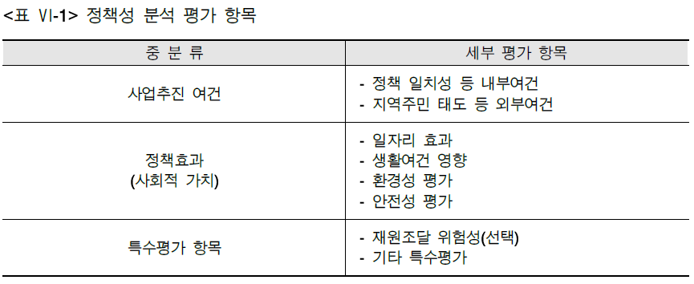
제1절 정책적 분석 체계
제1절 정책적 분석 체계
특수평가 : 재원조달의 위험성, 문화재 가치 등
재원조달 위험성 : 운영비 조달에 위험성이 있는 사업에 대해 위험 정도를 평가하여 평가점수에 부여하거나, 원인자 부담 등으로 해당 사업에 대한 재원이 이미 확보된 사업을 대상으로 총사업비 대비 확보된 재원 규모를 고려하여 평가
문화재 가치 : 국가⋅시⋅도 지정문화재가 다수 분포하는 문화유적지 등 고려가 필요한 사업에 대해 문화재 가치를 고려하여 평가

Slide 51
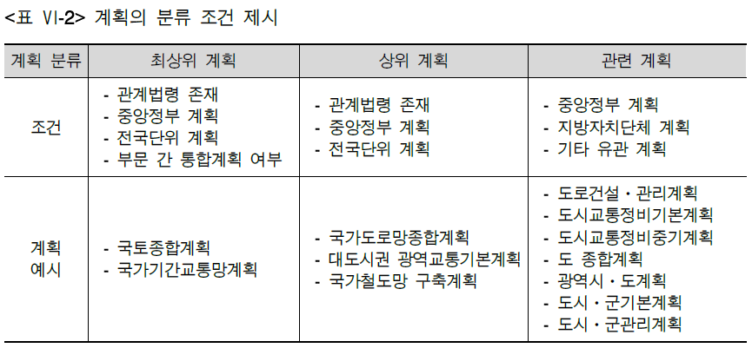
가. 정책 일치성 등 내부여건
제2절 평가항목별 분석 내용
1. 사업추진 여건
해당 사업의 상위 및 관련 계획 반영 여부나 중앙정부 혹은 지방자치단체의 정책방향과의 일치성 검토, 사업의 준비 정도 등으로 평가
상위 계획 반영 여부는 해당 사업의 법적⋅정책적 추진근거 등을 토대로 <표 Ⅵ-2>와 같이 최상위 계획, 상위 계획, 관련 계획으로 분류하여 평가

Slide 52
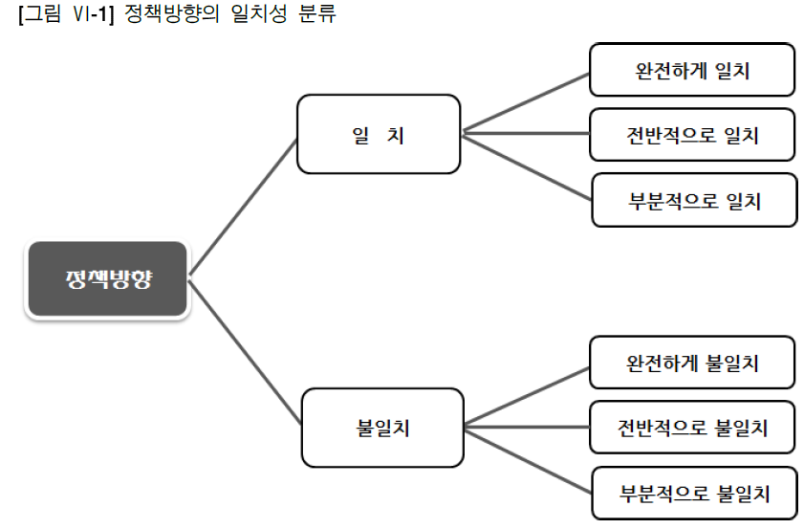
가. 정책 일치성 등 내부여건
제2절 평가항목별 분석 내용
1. 사업추진 여건
정책방향의 일치성 분류 : 해당 사업의 정책방향과 일치하는지 여부에 따라 ‘일치’ 혹은 ‘불일치’로 나누고 각각에 대해 ‘완전하게’, ‘전반적으로’, ‘부분적으로’로 구분하여 서술 → 이와 같은 방식을 통해 모호하게 의견이 개진되는 것을 막고 좀 더 분명한 의사 표현이 될 수 있도록 유도할 필요가 있음

Slide 53
나. 지역주민의 태도 등 외부여건
제2절 평가항목별 분석 내용
1. 사업추진 여건
예비타당성조사에서는 조사의 연구진이 사업의 추진 주체인 중앙정부 혹은 지방자치단체에 방문 및 면담을 통해 사업과 관련된 지역주민, 이해당사자들의 사업에 대한 태도를 간접적으로 파악하는 방법을 제안함 → 지역주민, 이해당사자들 의견의 객관성 및 대표성을 담보하기 위하여 사업추진 주체 혹은 지방자치단체로부터 가급적 공식적인 자료로 제출받아 이용함
대안의 방법으로 연구진이 지역주민 혹은 이해당사자를 직접 방문 면담하거나, 전화 및 전자메일 등을 이용해 질의함으로써 이해당사자들의 사업에 대한 태도를 파악해 볼 수도 있음
사업에 따라서는 사업의 시행효과가 특정 지역이 아닌 전국에 영향을 미치거나, 사업의 시행효과가 특정 지역에 국한되어 나타난다고 하더라도 전 국민이 지대한 관심을 갖고 있는 대규모 국책사업의 경우에는 일반 국민들이 해당 사업을 어떠한 시각으로 바라보고 있는지에 대하여 파악하는 것이 중요할 수 있음

Slide 54
예비타당성조사 수행 총괄지침 (2019년 5월 1일 시행) 제59조
제2절 평가항목별 분석 내용
2. 정책효과
제59조(정책효과) 수행기관은 주무부처가 제출한 자료의 내용을 기초로 하여 정책효과 평가 항목으로 각 호의 내용을 검토해야 한다. 이 경우 긍정적인 효과와 부정적인 효과를 종합적으로 검토한다.
일자리 효과 : 사업기간 재정 투입으로 인한 고용유발효과, 운영기간의 직접 고용효과, 사업 완료 후 간접적 고용효과, 고용의 질 제고 효과, 취약계층에 대한 고용효과 등
생활여건 영향 : 사업추진에 따른 접근성⋅쾌적성⋅정시성⋅안정성 영향, 공동체 복원 영향 등
환경성 평가 : 사업 수행 시 환경문제가 발생할 가능성, 지역 환경⋅경관에 대한 영향, 시설개선에 따른 생태계⋅환경보전 기여도 등
안전성 평가 : 재해⋅재난 예방 및 대응 가능성과 피해규모에 대한 효과, 사업추진 중 또는 완료 후 안전사고발생 관련 효과, 시스템 신설(개량)에 따른 정보보안 효과 등
그 밖에 정책효과와 관련하여 별도로 고려할 필요가 있는 사항
주무부처가 제출한 자료를 연구진이 확인하는 과정은 크게 두 가지 측면에서 진행될 필요가 있음
첫번째는 해당 사업의 미시행 대비 시행의 효과를 제시하고 있는 지의 여부임
두번째는 구체적인 정책효과의 내용이 실현될 수 있는 사업계획(해당 세부 항목을 실현할 수 있는 비용(총사업비, 운영비 등)의 투입, 구체적인 운영계획, 관련 기관과의 협의 등)이 제출되었는지 여부임

Slide 55
예비타당성조사 수행 총괄지침 (2019년 5월 1일 시행) 제59조
제2절 평가항목별 분석 내용
2. 정책효과
정책효과 검토의 네 가지 고려사항은 다음과 같다 : 첫째, 중복성 검토, 둘째, 자료 작성의 충실성 검토, 셋째, 종합적인 효과 검토, 넷째, 자료 제출 여부와 상관없이 모든 세부 항목의 검토
중복성 검토 : 정책효과의 세부적인 내용이 경제성 분석과 중복되지 않는지 확인, 정책효과 내 네 가지 세부 항목 간의 중복 여부 확인(정책효과의 네 가지 세부 항목은 각각 독립적으로 평가가 이루어져야 함)
자료 작성의 충실성 검토 : 평가 항목별로 1) 해당 항목의 의미와 중요성, 2) 해당 항목의 사업추진과의 연관성, 3) 효과의 크기가 적절하게 기술되었는지 확인
종합적인 효과 검토 : 사업 수행 시 예상되는 긍정적인 효과와 부정적인 효과를 종합적으로 검토(해당 항목이 긍정적인 효과만 제시되었다면, 연구진이 조사 과정에서 파악한 내용을 토대로 반대되는 부정적인 효과는 없는지 살펴볼 필요가 있음)
자료 제출 여부와 상관없이 모든 세부 항목의 검토 : 주무부처가 제출한 정책효과의 세부 항목과 무관하게 네 가지 세부 항목을 모두 평가(주무부처가 세부 항목의 내용 중 일부 항목에 대해서만 제출했다고 하더라도, 네 가지 세부 항목 전부를 검토)

Slide 56
가. 일자리 효과
제2절 평가항목별 분석 내용
2. 정책효과
일자리 효과 평가 항목 : 사업기간 동안 재정 투입으로 인한 고용유발효과, 운영기간의 직접 고용효과, 사업 완료 후 간접적 고용효과, 고용의 질 제고 효과, 취약계층에 대한 고용효과 등
첫째, 연구진은 주무부처에서 제시한 내용을 평가할 수 있는 객관적인 자료를 확보하고 있어야 하며, 제출된 자료가 미흡할 경우 질의 등을 통해 구체적인 자료를 추가 요청해야 함
둘째, 정책효과의 경우 정책성 분석에 포함되므로 경제성 분석에 반영되는 편익과 중복되지 않아야 함
셋째, 세부 항목의 ‘해당 항목의 의미와 중요성’, ‘사업추진과 해당 항목의 연관성’ 및 ‘효과의 크기’가 충실히 제시되었는지 검토할 필요가 있음
마지막으로 조사수행 과정에서 연구진이 별도로 고려할 필요가 있다고 판단되는 사항이 있다면 추가하여 의견을 종합함

Slide 57
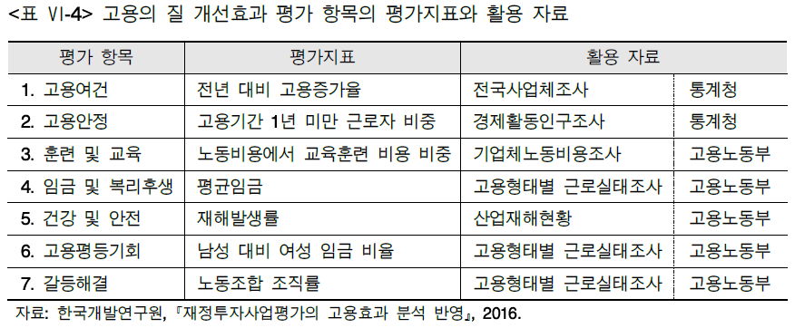
가. 일자리 효과
제2절 평가항목별 분석 내용
2. 정책효과
기존 고용효과 분석의 평가 항목을 참고하여 필요시 추가 검토
사업기간 재정투입으로 인한 고용유발효과는 ‘지역간산업연관표(Inter-Regional Input-Output table: IRIO)’를 사용하여 건설기간 동안 재정투입으로 인한 고용유발(취업유발)효과를 분석
고용의 질 개선효과는 본 사업의 시행으로 인해 유발되는 일자리의 ‘질’을 평가하는 것으로 고용여건, 고용안정, 훈련 및 교육, 임금 및 복리후생, 건강 및 안전, 고용 평등기회, 갈등 해결 등의 항목을 평가

Slide 58
나. 생활여건 영향
제2절 평가항목별 분석 내용
2. 정책효과
생활여건 영향 : 사업추진에 따른 접근성⋅쾌적성⋅정시성⋅안정성 영향, 공동체복원 영향 등
첫째, 주무부처가 제출한 생활여건 영향 중 화폐가치화의 어려움으로 인해 경제성 분석에 포함되지 못한 항목만이 평가될 수 있도록 경제성 분석에 반영되는 편익과의 중복성 여부를 검토
둘째, 주무부처가 제출한 생활여건 영향이 실제로는 다른 정책효과에서 검토하는 것이 더 적절한지 여부 또는 여타 정책효과 항목과의 중복성 여부를 검토
셋째, 전술한 검토 절차를 거쳐 생활여건 영향에서 검토할 항목이 특정된 이후에는 주무부처가 제출한 자료가 얼마나 충실하게 설명하고 있는지에 대해 검토
넷째, 가능하다면 주무부처가 제출한 생활여건 영향 이외 다른 영향은 없는지에 대해서도 검토

Slide 59
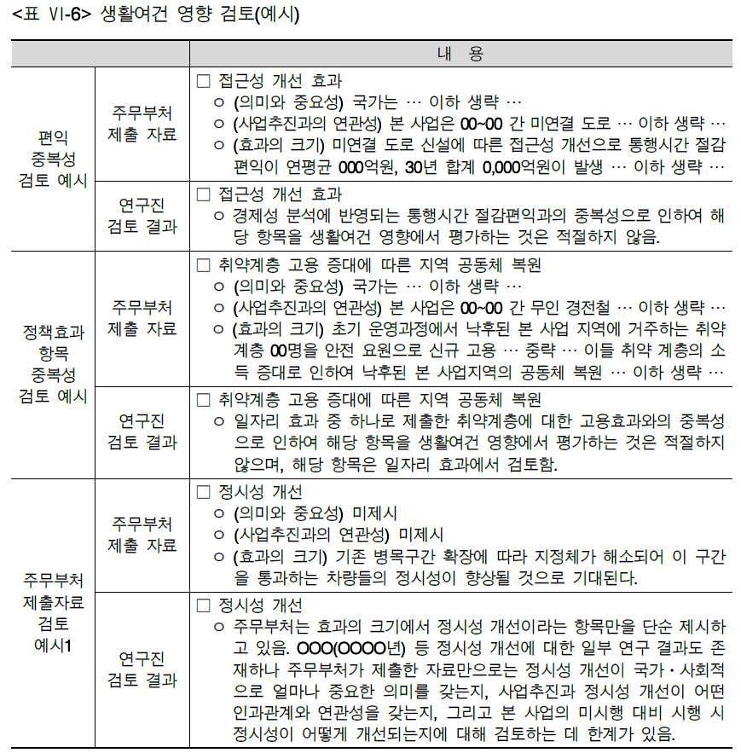
나. 생활여건 영향
제2절 평가항목별 분석 내용
2. 정책효과

Slide 60
다. 환경성 평가
제2절 평가항목별 분석 내용
2. 정책효과
환경성 평가 : 사업 수행 시 환경문제가 발생할 가능성, 지역 환경⋅경관에 대한 영향, 시설개선에 따른 생태계⋅환경보전 기여도 등
환경에 대한 긍정적⋅부정적 영향을 모두 평가 → 환경성 평가 항목이 더 이상 사업추진에 대한 위험요인으로서만 평가되지 않고, 사업추진에 있어 긍정적인 요소로 작용할 수 있음
주무부처는 해당 사업에서 ①환경성이 가지는 의미와 중요성, ② 사업추진과 환경성과의 연관성, ③ 효과의 크기를 중심으로 내용을 제시
국토환경성평가지도는 57개의 법제적 평가 항목과 8개의 환경⋅생태적 평가 항목에 의해 국토를 5개 등급으로 평가하여 나타낸 지도 → 사업 대상지역의 환경적 특성을 파악하고 해당 지역에 대한 개발 여건 정보를 참고
모든 정책효과 항목에서 주의가 필요한 부분은 편익 항목과의 중복성 여부 → 항목 간 평가 내용이 중복되지 않도록 검토를 수행하는 한편, 어떤 사유로 주무부처가 제시한 내용이 타 항목과 중복되는 것인지를 지침 등에 의거하여 보고서 상에 충분히 기술

Slide 61
라. 안전성 평가
제2절 평가항목별 분석 내용
2. 정책효과
안전성 평가 : 재해⋅재난 예방 및 대응 가능성과 피해규모에 대한 효과, 사업추진 중 또는 완료 후 안전사고 발생 관련 효과, 시스템 신설(개량)에 따른 정보보안 효과 등
해당 공공투자사업추진을 통해 재난이나 그 밖의 각종 사고로부터 사람의 생명⋅신체 및 재산의 안전을 확보하거나 동등의 효과를 발생시키는지를 평가하는 항목
사업의 직접 목적에 따른 편익과 사회적 가치의 추가 고려에 관한 문제 → 예를 들어 사업의 목적이 홍수 등의 재해 예방인 경우 관련 효과는 이미 편익으로 반영되었기 때문에 이 효과를 안전성 평가 항목에 추가적으로 반영하는 것은 적절치 않음
안전성과 쉽게 혼동할 수 있는 교통, 용수공급, 정보통신 등 대규모 공공투자사업을 통해 제공되는 서비스의 단절 없는 제공은 안전성 항목에서 평가하는 것은 적절하지 않음

Slide 62
라. 안전성 평가
제2절 평가항목별 분석 내용
2. 정책효과
사업에 따라서는 이미 반영된 교통사고비용 절감 편익에 추가적으로 안전성 측면에 효과가 있다는 것이 객관적으로 확인된다면 본 평가에서 반영을 고려

Slide 63
3. 특수평가 항목
제2절 평가항목별 분석 내용
3. 특수평가 항목
특수평가 항목 : 기본 평가 항목과는 달리 해당 사업의 평가에 특별히 고려해야 할 평가 항목
제61조(특수평가 항목) 정책성 분석을 수행함에 있어 각 호의 내용과 같이 개별 사업의 특성을 고려할 필요가 있을 경우에는 제1항의 규정에 의한 사업 특수평가 항목에 반영하여야 함
재원조달 위험성 : 운영비 조달 위험성이 있는 사업에 대해 위험 정도를 평가하여 평가점수 부여, 원인자 부담 등으로 해당 사업에 대한 재원이 이미 확보된 사업에 대해 총사업비 대비 이미 확보된 재원 규모를 고려하여 평가점수 부여 (예시) 총사업비의 50% 재원을 원인자부담 등으로 이미 확보한 경우 5점...90% 이상 확보한 경우 9점 부여
문화재 가치 : 국가⋅시도 지정문화재가 다수 분포하는 문화유적지 등 고려가 필요한 사업에 대해 문화재 가치를 고려하여 평가점수 부여
기타 개별 사업의 특수성 고려가 필요한 경우 그 정도를 평가하여 평가점수 부여

Slide 64
제Ⅶ장.
지역균형발전 분석

Slide 65
제Ⅰ장 예비타당성조사의 개요
제Ⅱ장 기초자료 분석 및 조사의 쟁점
제Ⅲ장 비용 추정
제Ⅳ장 수요 및 편익 추정
제Ⅴ장 경제적 타당성 평가
제Ⅵ장 정책성 분석
제Ⅶ장 지역균형발전 분석
제Ⅷ장 정보화 사업의 기술성 분석
제Ⅸ장 복지⋅소득이전 사업 분석방법론
제Ⅹ장 종합평가 및 정책제언
제Ⅺ장 사회적 할인율 조정 연구
제Ⅻ장 용지보상비용 산정에 관한 연구
제ⅩⅢ장 고용효과 분석방법론 연구

Slide 66
제1절 분석 체계
제1절 분석 체계
예비타당성조사에서 B/C로 표현되는 경제성 분석 결과만을 기준으로 사업의 타당성을 평가할 경우 지역 간 불균형 상태가 심화될 우려가 있음 ← 왜냐하면 경제성 분석의 구조에 따르면, 지역발전이 부진한 낙후지역일수록 사업의 타당성이 낮게 평가되기 때문임
예비타당성조사에서는 이러한 문제를 해결하기 위해 지역균형발전이라는 상위의 국가정책을 평가에 반영하여 사업의 타당성을 평가함
지역균형발전을 평가에 반영하기 위하여 지역낙후도지수를 개발하고, 사업 시행의 지역별 파급효과를 분석하기 위한 지역간산업연관모형(Inter-Regional Input Output Model: IRIO)을 개발함

Slide 67
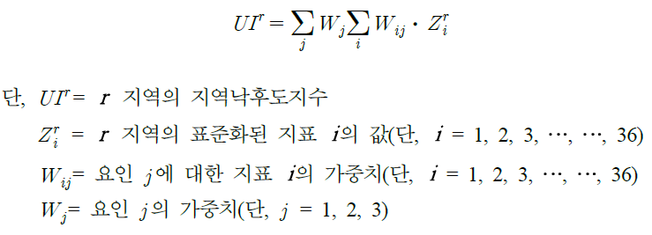
1. 지역낙후도지수 산정 방법
제2절 지역낙후도
1. 지역낙후도지수 산정 방법
타당성평가에서의 지역낙후도 분석 개선방안 연구(한국개발연구원, 2020)는 지역낙후도를 적절하게 평가하기 위해 사회⋅경제적 환경 변화를 반영하는 다양한 지표를 반영하고 객관적인 가중치를 적용하여 지역낙후도지수를 산정하는 방법론을 제시하고 있으며, 해당 방법론을 토대로 예비타당성조사에서는 다음과 같이 지역낙후도지수를 산정함
지역낙후도지수는 낙후 정도를 구성하는 지표들의 가중평균값으로서, 지역낙후도지수를 구성하는 지표는 균형발전위원회에서 발표하는 균형발전지표를 활용함 → 핵심⋅객관지표와 주관지표 중 시⋅군⋅구 단위로 발표된 자료가 존재하는 36개 핵심⋅객관지표만을 사용함

Slide 68
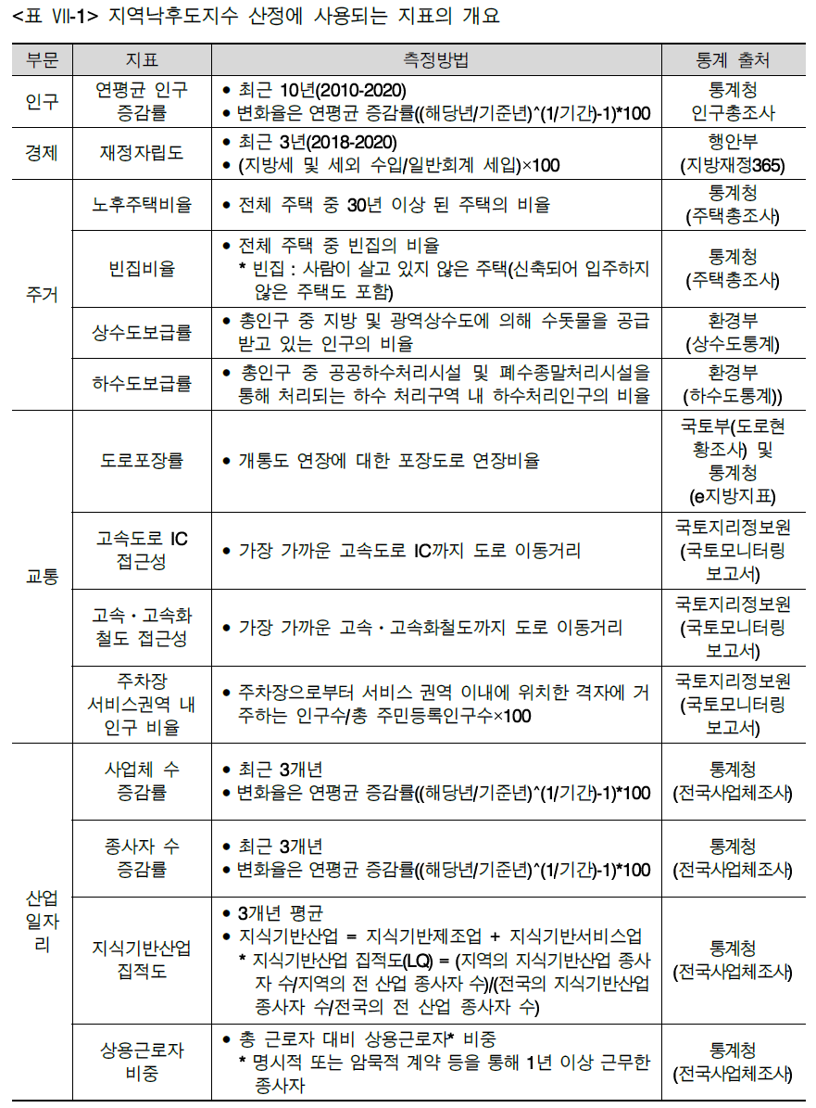
제2절 지역낙후도
1. 지역낙후도지수 산정 방법
36개 핵심⋅객관지표

Slide 69
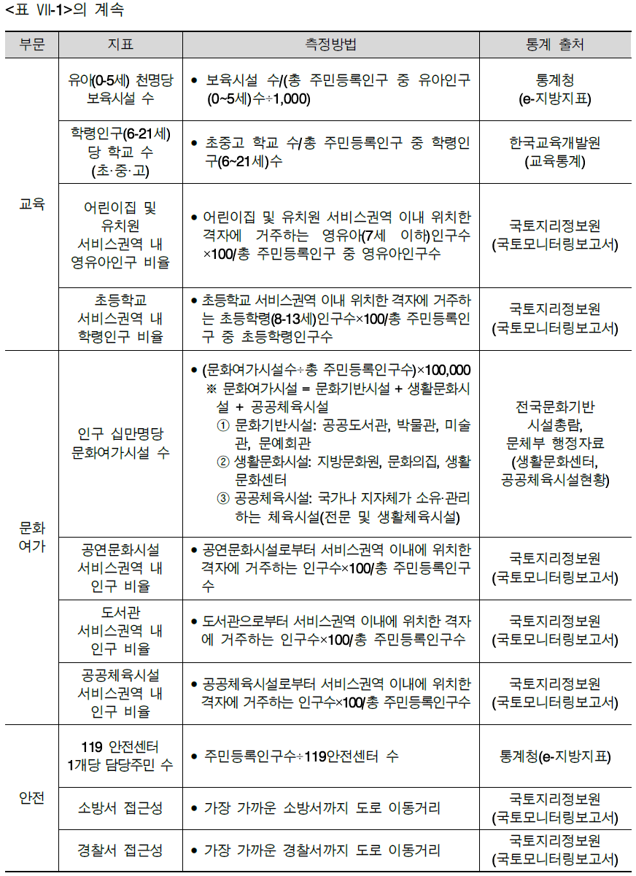
제2절 지역낙후도
1. 지역낙후도지수 산정 방법
36개 핵심⋅객관지표

Slide 70
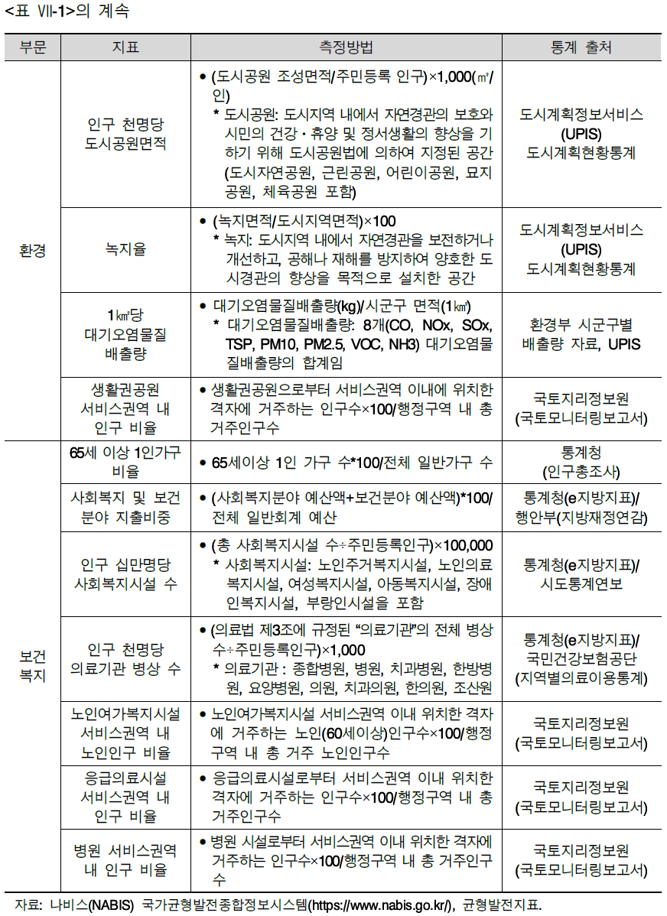
제2절 지역낙후도
1. 지역낙후도지수 산정 방법
36개 핵심⋅객관지표

Slide 71
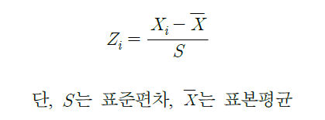
1. 지역낙후도지수 산정 방법
제2절 지역낙후도
1. 지역낙후도지수 산정 방법
지역낙후도지수를 산정함에 있어서는 지표별로 척도가 상이하기 때문에 효과를 통제하기 위하여 지표 간 척도를 통일시켜야 함
지표 간 척도의 통일을 위하여 다음과 같은 단위정상법(unit normal scaling)을 사용하여 지표를 표준화함

Slide 72
1. 지역낙후도지수 산정 방법
제2절 지역낙후도
1. 지역낙후도지수 산정 방법
36개 지표를 이용하여 수행한 요인분석 결과를 토대로 3개의 요인을 도출하고, 이를 각각 ‘기본생활 여건’, ‘기타 사회기반시설 여건’, ‘기타 경제활동 여건’으로 명명함
요인별 지표의 가중치(W_{ij})는 요인점수(factor score)를 이용하고, 요인별 가중치(W_{i})는 3개 요인의 표본 총분산 설명비율을 이용함
다중회귀분석을 통한 요인 추정치_{i} = 요인점수_{ij}(표준화회귀계수_{ij}) × 지표값_{ij}, i = 1, 2, 3
위 식을 이용하여 각 지역의 3개 요인의 추정치를 계산한 후, 요인별 가중치(W_{i} )를 이용하여 지역낙후도지수 계산 → 지역낙후도지수 = 다중회귀분석을 통한 요인 추정치_{i} × W_{i}, i = 1, 2, 3
36개 지표 평가 → 표준화 → 다중회귀분석을 통한 요인 추정치 산정 → 요인 추정치 가중합 → 지역낙후도지수

Slide 73
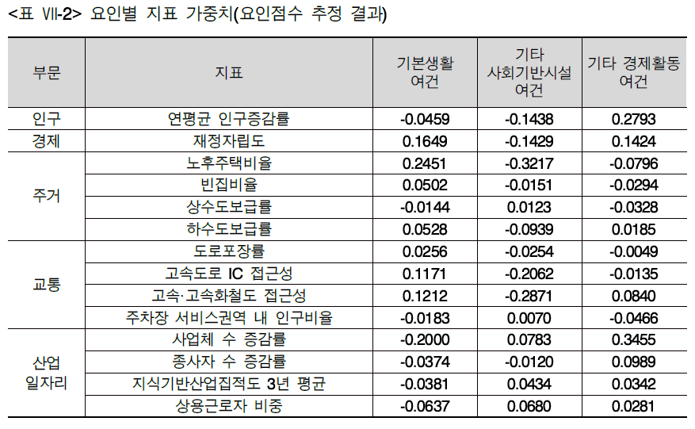
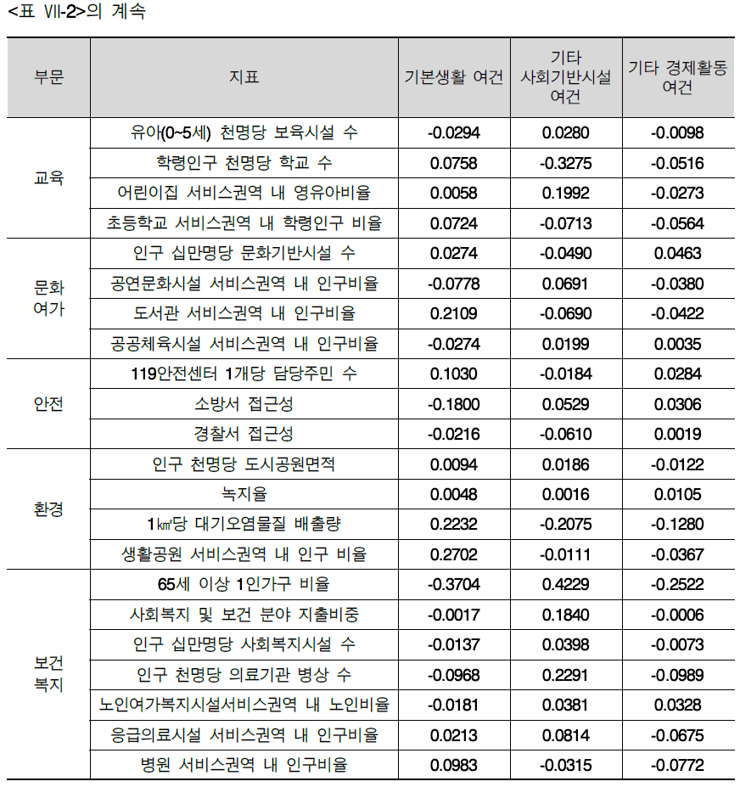
1. 지역낙후도지수 산정 방법
제2절 지역낙후도
1. 지역낙후도지수 산정 방법
다중회귀분석을 통한 요인 추정치_{i}
= 요인점수_{ij}(표준화회귀계수_{ij}) × 지표값_{ij}, i = 1, 2, 3

Slide 74
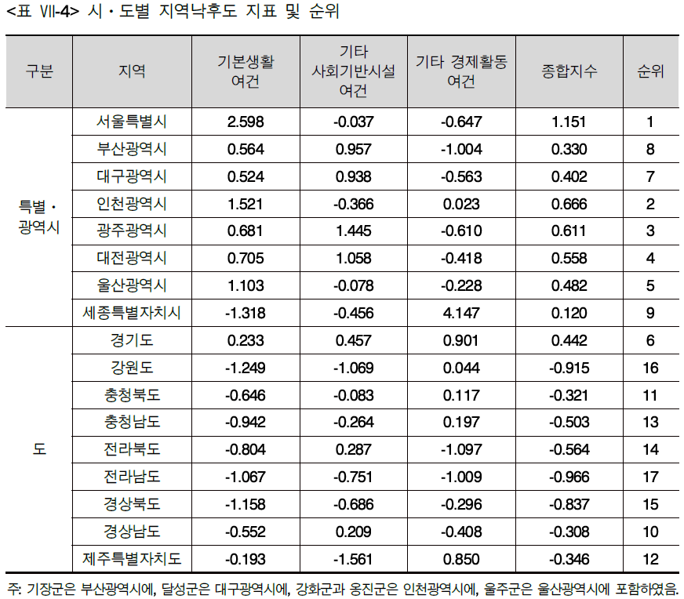
2. 지역낙후도지수 산정 결과
제2절 지역낙후도
2. 지역낙후도지수 산정 결과
창원시, 마산시, 진해시가 통합창원시로 통합되었으며, 청주시와 청원군이 청주시로 통합됨에 따라 시⋅군 기준 기존 170개에서 167개 시⋅군으로 줄어듦
2012년 충남 연기군이 폐지되고, 연기군 전역 및 공주시 일부, 충청북도 청원군의 일부를 흡수하여 세종특별자치시가 출범됨에 따라 광역시⋅도 기준 기존 16개에서 17개 광역시⋅도로 증가함

Slide 75
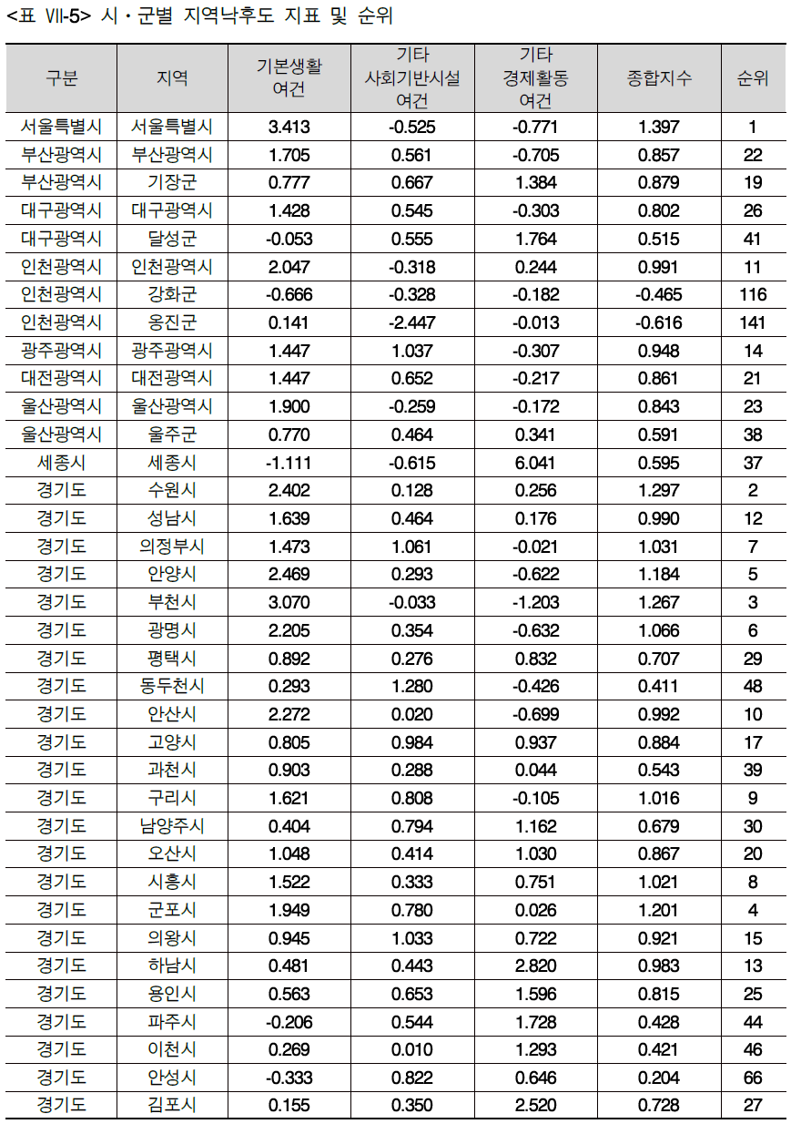
제2절 지역낙후도
2. 지역낙후도지수 산정 결과

Slide 76
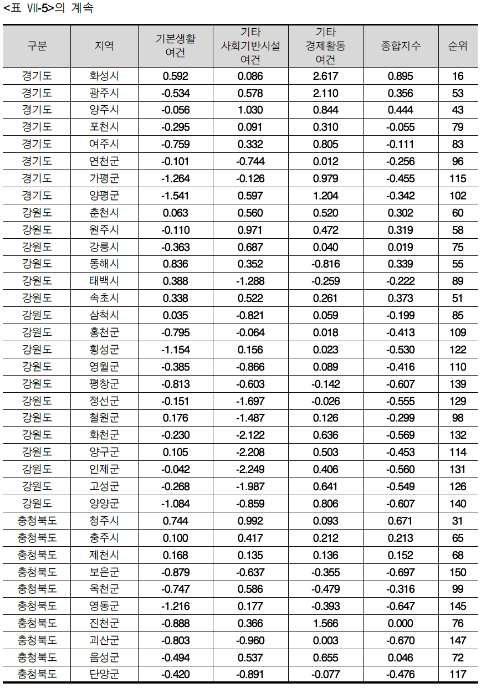
제2절 지역낙후도
2. 지역낙후도지수 산정 결과

Slide 77
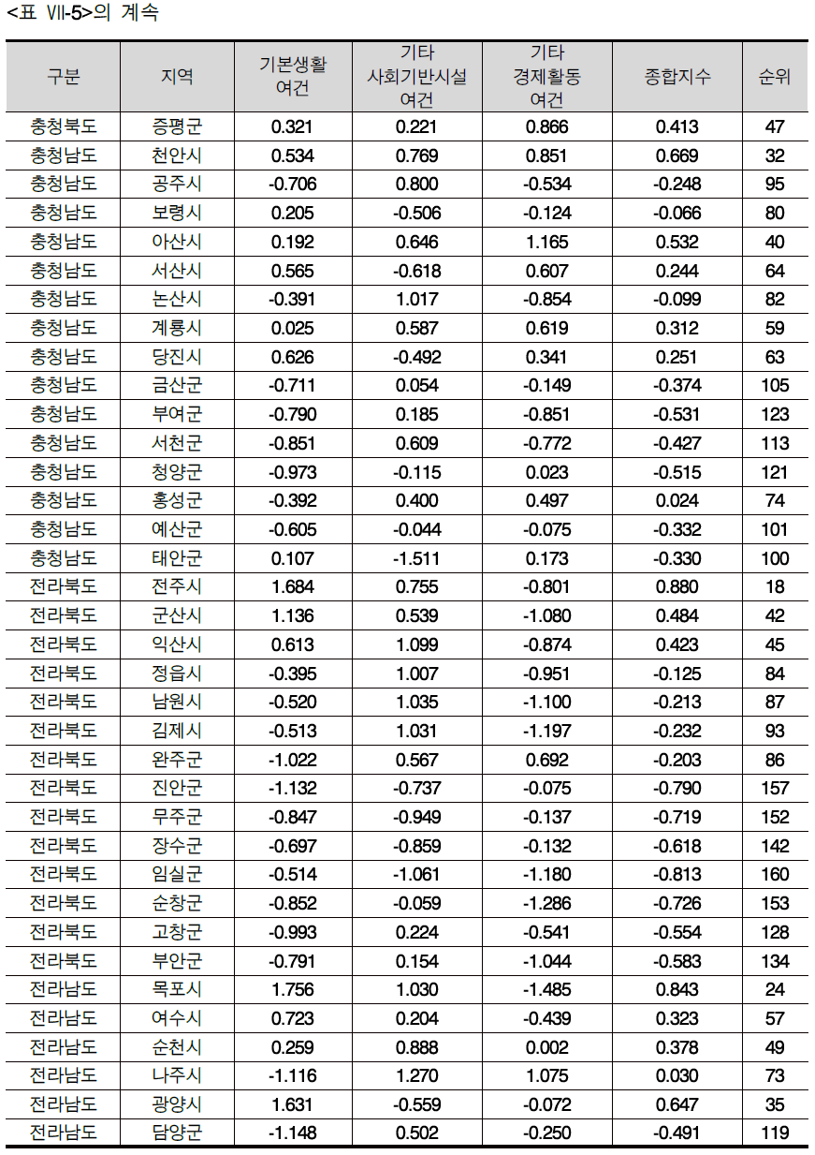
제2절 지역낙후도
2. 지역낙후도지수 산정 결과

Slide 78
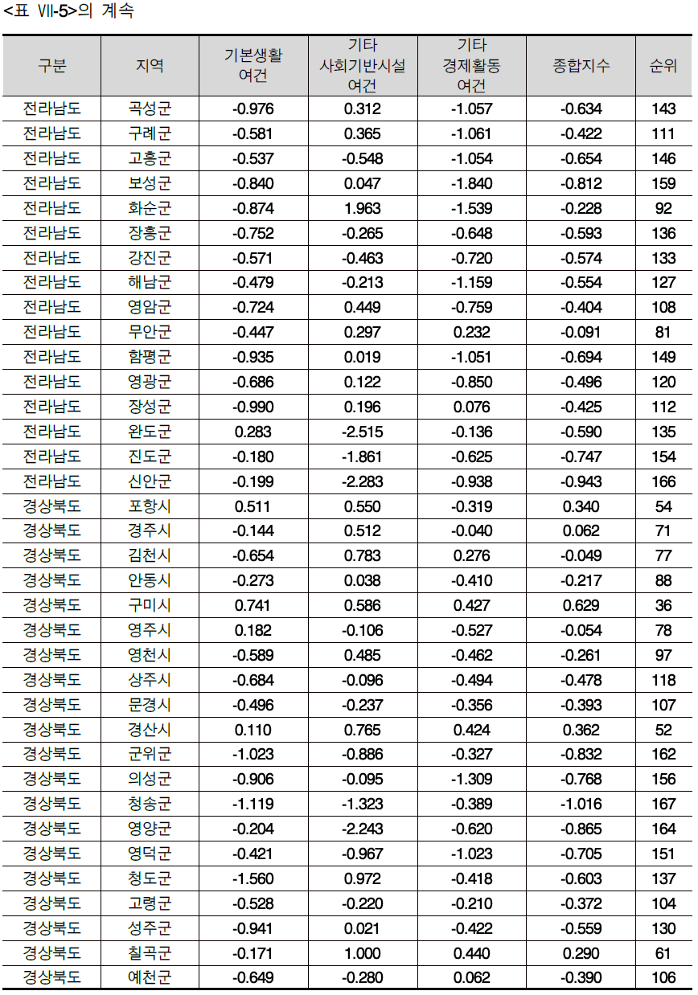
제2절 지역낙후도
2. 지역낙후도지수 산정 결과

Slide 79
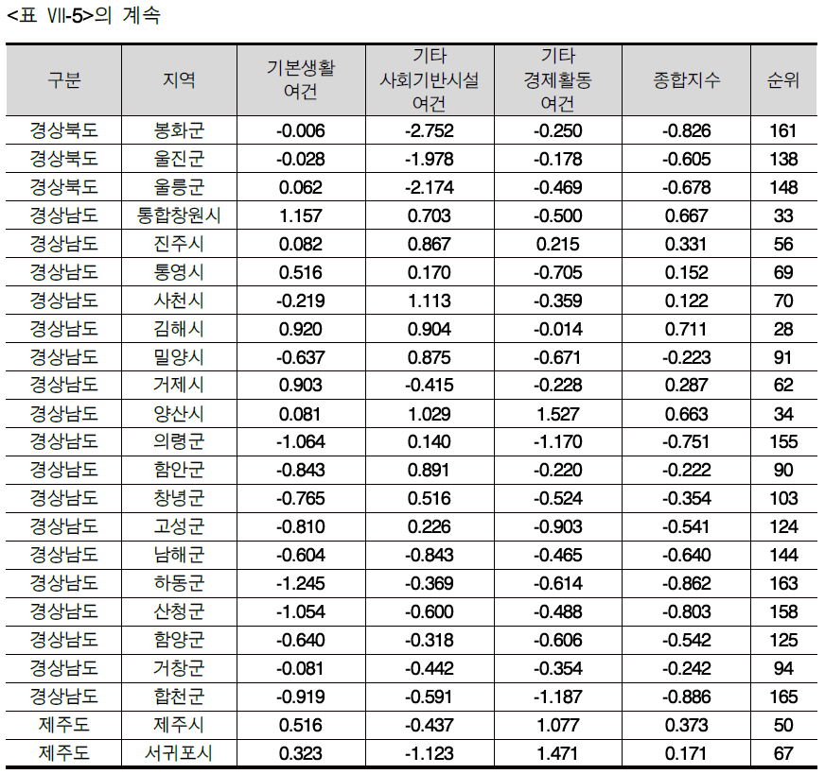
2. 지역낙후도지수 산정 결과
제2절 지역낙후도
2. 지역낙후도지수 산정 결과

Slide 80
제3절 지역경제 파급효과
제3절 지역경제 파급효과
‘산업연관모형(Input Output Model)’이란 한 경제에서 생산되는 재화와 서비스의 산업 간 거래관계, 즉 일정 기간 중 생산된 모든 재화와 서비스의 각 산업 간 거래(최종수요와 산업 간의 거래 및 원초적 투입요소와 산업 간의 거래)를 일정한 체계에 따라 정리한 일반균형 통계체제를 말함
산업연관모형(Input Output Model)을 한 국가경제를 대상으로 하지 않고 국가 내의 특정 지역을 대상으로 작성하면 ‘지역산업연관모형(Regional Input Output Model)’이 됨
한 국가경제를 대상으로 하는 ‘산업연관모형’의 경우는 산업 간 거래가 국내 산업 간 거래와 국외 거래뿐이지만, 한 국가 내의 특정 지역을 대상으로 하는 ‘지역산업연관모형’의 경우는 지역 내 산업 간 거래와 국외 거래 이외에 국내 다른 지역 간의 거래가 추가된다는 특징이 있음
예비타당성조사에서는 한국은행의 지역간산업연관모형(Inter-Regional Input Output Model: IRIO)을 보완한 모형 및 자료를 적용하여 지역경제 파급효과를 분석하기로 함
본 모형의 특성을 결정짓는 주요 항목
지역간산업연관모형의 구조, 산업분류, 대상 지역, 투입계수 및 교역계수 작성 방법

Slide 81
1. 작성 현황
제3절 지역경제 파급효과
1. 작성 현황
한국은행은 지역통계의 확충과 통계서비스 강화를 위하여 2007년 3월에 2003년 기준의 6개 권역 ‘지역간산업연관표(IRIO)’를 작성·발표하였다. 동 표는 우리나라 최초로 실지조사를 통해 작성한 공식적인 지역산업연관표임
이후 지방자치단체를 비롯한 연구기관 및 학계에서 권역의 세분화 및 최신 경제구조 반영을 요청함에 따라 한국은행은 2009년 8월에 2005년 기준의 16개 시⋅도 지역간산업연관표를 작성·발표함
한국은행은 2015년 10월에 그동안 축적된 지역산업연관표 작성 기법과 산업연관표 연장기법을 바탕으로 작성한 2010년 및 2013년 지역표를 산업구조 및 생산기술구조의 변화를 반영하여 발표하였으며, 2020년 7월에 2015년 지역산업연관표 작성 결과를 공표함

Slide 82
2. 작성 기준
제3절 지역경제 파급효과
2. 작성 기준
2015년 지역산업연관표는 전국을 17개 광역시⋅도(세종시 포함)로 구분한 지역간 투입산출표 형식으로 작성되었음
2015년 지역산업연관표 작성은 지역별 산출 및 소득통계, 수출입 및 카드사용 실적 등 지역생산과 지역 간 이출입 관련 기초자료를 이용하였고, 부문분류는 165부문으로 2015년 기준년 상품분류를 적용
기초가격을 사용하는 것이 수요처 간 생산물 세율의 차이를 배제하고 동질적인 기준으로 거래액과 투입구조를 보여준다는 장점이 있으나, 순생산물세 고려 상의 어려움으로 2015년에는 생산자가격으로 계수를 도출함(생산자가격에는 생산물세가 포함됨, 기초가격 = 생산자가격 – 생산물세)

Slide 83
3. 지역산업연관표의 기본구조
제3절 지역경제 파급효과
3. 지역산업연관표의 기본구조
산업연관표는 행렬 형식으로 되어 있어서 보는 방향에 따라 경제구조를 다양하게 파악할 수 있음
세로(열; column) 방향은 각 산업부문이 재화 및 서비스를 생산하기 위하여 지출한 생산비용의 구성을 나타내는 투입구조임 → 투입구조는 생산활동에 사용한 원·부재료의 구성을 나타내는 중간투입과 노동, 자본 등 본원적 생산요소의 투입내역을 나타내는 부가가치로 구성
가로(행; row) 방향은 각 산업부문이 생산한 재화 및 서비스가 어떤 부문에 사용되기 위해 판매되었는지를 나타내는 배분구조임 → 배분구조는 다른 산업의 생산활동에 원·부재료로 판매된 것을 나타내는 중간수요와 소비, 투자, 수출 등으로 판매된 것을 나타내는 최종수요로 구성
중간투입과 중간수요는 산업 간 거래내역을 나타내는데 이를 내생부문이라고 함
부가가치와 최종수요를 외생부문이라고 함

Slide 84
3. 지역산업연관표의 기본구조
제3절 지역경제 파급효과
3. 지역산업연관표의 기본구조
지역산업연관표는 특정 지역만을 대상으로 하는 지역 내 산업연관표와 여러 지역으로 나누어진 지역 간 산업연관표로 구분됨
지역 내 산업연관표의 투입구조는 전국산업연관표의 구성과 동일하나, 각 산업부문의 배분구조는 전국산업연관표에서 해외 부문과의 거래를 나타내는 수출 및 수입처럼 국내의 다른 지역과의 거래관계를 나타내는 이출과 이입이 추가되는 것이 전국산업연관표와 다름
지역 내 산업연관표에서 국내의 타 지역으로 이출되는 생산품은 수출과 동일하게 최종수요에 포함되며, 중간수요와 최종수요의 합계를 총수요라고 하는데 총수요에서 수입과 이입을 공제한 것이 지역내 총산출액이 됨
세로(열; column) 방향
가로(행; row) 방향

Slide 85
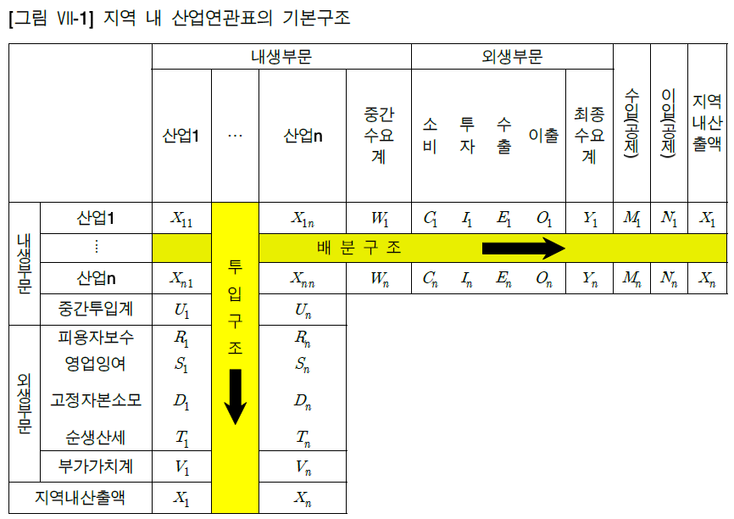
3. 지역산업연관표의 기본구조
제3절 지역경제 파급효과
3. 지역산업연관표의 기본구조
타 지역 생산품(이입품)과 해외 수입품을 구분하는 지역 내 산업연관표의 일반적인 형식 [그림 Ⅶ-1]
(-)
(-)
가로(행; row) 방향
Y1(=C1+I1+E1+O1)
V1(=R1+S1+D1+T1)
세로(열; column) 방향

Slide 86
3. 지역산업연관표의 기본구조
제3절 지역경제 파급효과
3. 지역산업연관표의 기본구조
산업연관표의 세로 방향은 특정 지역의 산업 1부문이 생산활동을 위해 자 부문 및 타 부문에서 생산된 중간재와 본원적 생산요소인 부가가치 V₁(=R₁+S₁+D₁+T₁)을 구입하였음을 나타냄
가로 방향은 산업 1부문이 자기 지역에서 산출한 X₁과 해외에서 수입한 M₁ 및 타 지역에서 이입한 N₁을 합한 총공급액(=X₁+M₁+N₁)이 자기 지역의 산업 1부문 및 타 부문에 중간수요로 판매되고 소비, 투자, 수출 및 타 지역 이출로 Y₁(=C₁+I₁+E₁+O₁)만큼 최종수요로 판매되었음을 나타냄

Slide 87
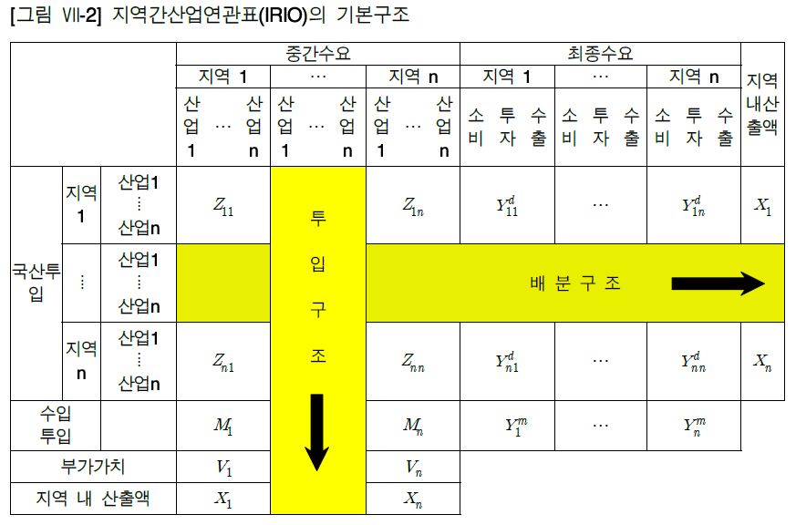
3. 지역산업연관표의 기본구조
제3절 지역경제 파급효과
3. 지역산업연관표의 기본구조
최종수요 항목에 이출이 포함되지 않는 지역 간 산업연관표(IRIO)의 일반적인 형식 [그림 Ⅶ-2]
가로(행; row) 방향
세로(열; column) 방향

Slide 88
3. 지역산업연관표의 기본구조
제3절 지역경제 파급효과
3. 지역산업연관표의 기본구조
세로 방향은 특정 지역이 생산활동을 위해 자기 지역 및 타 지역과 해외로부터 중간재를 구입한 재화와 서비스의 투입내역과 임금, 이윤, 생산세 등의 본원적 생산요소의 투입내역을 나타냄
지역 1의 세로 방향은 지역 1이 생산활동을 위해 지역 내에서 생산된 중간재(Z₁₁), 타 지역에서 생산되어 이입된 중간재(Z₂₁ + … + Z_{n1}), 해외에서 생산되어 수입된 중간재(M₁) 그리고 노동 및 자본 등의 본원적 생산요소(V₁)를 투입하였음을 나타내고 있음
가로 방향은 특정 지역에서 생산된 생산물이 자기 지역 및 타 지역의 생산활동에 원·부재료로 판매된 내역과 자기 지역 또는 타 지역의 소비와 투자로 판매되거나 해외로 수출된 내역을 나타냄
지역 1의 가로 방향은 지역 1에서 생산된 제품은 자기 지역의 생산활동에 사용된 중간수요(Z₁₁) 및 타 지역의 생산활동에 사용된 중간수요(Z₁₂ + … +Z_{1n})와 자기 지역의 소비, 투자, 수출(해외)로 사용된 최종수요(Y^{d}₁₁) 및 타 지역의 소비, 투자로 사용된 최종수요(Y^{d}₁₂ + … + Y^{d}_{1n})로 배분되었음을 나타냄

Slide 89
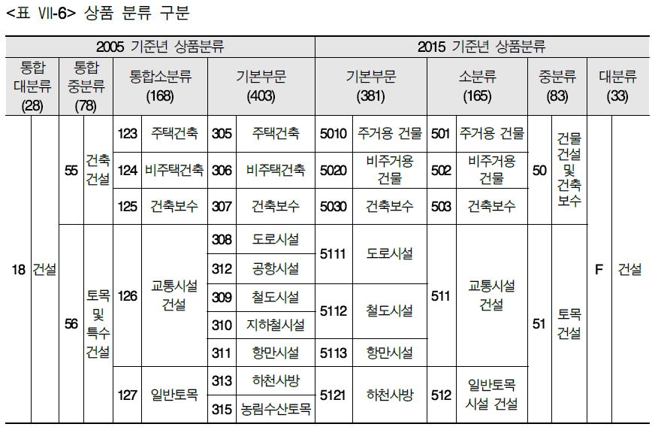
4. 건설 등 세분류 부문별 분석방법
제3절 지역경제 파급효과
4. 건설 등 세분류 부문별 분석방법
2015년 한국은행 지역간산업연관표의 부문분류는 165부문 기준으로 건설업 중 토목건설은 교통시설건설, 일반토목시설건설, 산업시설 건설, 기타건설 4개 부문으로 구분되어 있음. 그러나 예비타당성조사 대상사업은 도로, 철도, 항만 등으로 세분화되어 있어 세부 산업의 구분이 필요
건설업부문 뿐만 아니라 정보화부문 사업 등의 경우에도 세부 산업의 구분이 필요한 실정

Slide 90
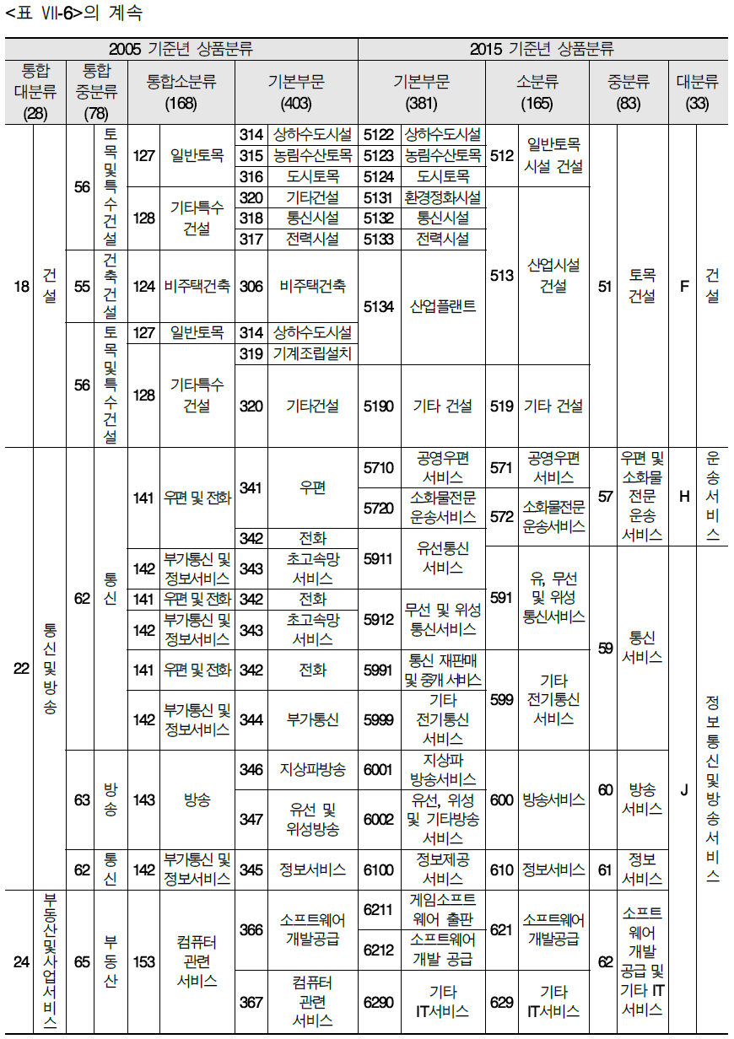
제3절 지역경제 파급효과
4. 건설 등 세분류 부문별 분석방법

Slide 91
4. 건설 등 세분류 부문별 분석방법
제3절 지역경제 파급효과
4. 건설 등 세분류 부문별 분석방법
한국은행 지역간산업연관표의 소분류(165부문)상으로는 구분되어 있지 않은 건설업 등의 부문을 기본부문(381분류) 기준으로 세분화된 산업연관표를 별도로 작성하는 것은 막대한 시간과 비용이 소요되므로 지역경제 파급효과 추정방법을 달리하여 간접적으로 파급효과를 추정하는 방법을 사용
한국은행에서 발표하는 지역간산업연관표(165부문 또는 83부문)를 최대한 활용한 뒤 전국산업연관표상 기본부문별 유발계수와 소분류의 유발계수의 비중을 고려하여 배분하는 간접적인 방법을 사용
지역간산업연관표(IRIO)의 생산유발계수와 부가가치유발계수는 소분류(165부문)까지 제시되어 있으므로 이를 기준으로 파급효과를 분석하고, 이후 기본부문 배분 시에는 전국산업연관표에서 제시된 기본부문 및 소분류 유발계수의 비중을 고려함으로써 평균적인(지역별로 다를 수 있지만 전국 평균을 이용) 기본부문의 산업특성을 반영

Slide 92
4. 건설 등 세분류 부문별 분석방법
제3절 지역경제 파급효과
4. 건설 등 세분류 부문별 분석방법
A지역의 도로시설 건설에 따른 유발효과를 분석
도로시설은 기본부문으로 지역간산업연관표(IRIO)에는 제시되어 있지 않고 도로시설, 철도시설, 항만시설을 포괄하는 교통시설 건설만 제시되어 있음. 따라서 교통시설 건설을 기준으로 A지역에 해당 투자액에 따른 생산유발효과를 먼저 계산
i지역, j산업(교통시설)의 파급효과를 표현하면 다음과 같음 : E_{ij}, i는 지역(16개광역시도), j는 산업(165부문 소분류 기준)
이후 전국산업연관표 상에서 교통시설 건설에 따른 생산유발효과와 도로시설 건설에 따른 생산유발효과의 비율(θ_{jk} = E_{k}/E_{j})을 기본부문 산업별(k, 도로시설, 381분류)로 계산함. 이 비율(θ_{jk})은 광역시도마다 동일하기 때문에 아래 첨자 i가 없음
이 비율 (θ_{jk})을 앞서 지역간산업연관표(IRIO)의 교통시설(j) 건설에 따른 i지역의 파급효과 (E_{ij})에 곱해줌으로써 최종적인 효과를 계산함
따라서 i지역, k(도로시설) 산업의 최종적인 파급효과는 (E_{ik} = E_{ij} × θ_{jk})가 되며 이를 지역별⋅산업별로 취합하면 A지역의 도로시설 건설에 따른 전체적인 효과를 계산할 수 있게 됨
j 교통시설(더 큰 분류, 165부문) → k 도로시설(더 작은 분류, 381분류)

Slide 93
4. 건설 등 세분류 부문별 분석방법
제3절 지역경제 파급효과
4. 건설 등 세분류 부문별 분석방법
동일한 방법으로 도로시설뿐만 아니라 철도, 항만, 환경정화시설 등 기본부문이 없는 IRIO의 지역경제 파급효과 분석이 가능함
기본부문의 부가가치유발효과 또한 생산유발효과와 같이 한국은행에서 발표하는 자료를 최대한 활용하되 전국산업연관표상 소분류 대 기본부문의 비중을 적용하여 산정함
취업 및 고용 유발효과는 한국은행의 제공자료가 지역산업연관표의 경우 중분류(82부문), 전국산업연관표는 소분류(161부문)까지만 제시되어 있으므로 우선 취업 및 고용 유발계수의 중분류와 소분류의 비중을 적용하고, 소분류와 기본부문의 차이는 취업과 관련이 높은 부가가치유발계수의 비중을 적용하여 산정함 ← 취업유발계수의 추정
지역산업연관표상 제공하지 않는 고용유발계수는 전국산업연관표상 고용유발계수와 취업유발계수 비를 활용하여 추정함
이상을 통해 추정된 지역경제 파급효과는 한국은행이 제공하는 지역적 특성을 최대한 활용할 수 있고, 비교적 간단한 방법으로 기본부문의 특성을 고려할 수 있으며 추정 계수가 안정적이라는 점이 장점임

Slide 94
5. 지역경제 파급효과 분석을 위한 유발계수
제3절 지역경제 파급효과
5. 지역경제 파급효과 분석을 위한 유발계수
산업연관분석은 최종수요의 변동(소비 혹은 투자)이 각 산업의 생산활동에 미치는 직·간접의 파급효과를 계측
최종수요 변동으로 인한 경제적 파급효과는 보통 세 가지, 즉 생산 유발효과, 부가가치 유발효과, 고용 및 취업 유발효과 측면에서 파악

Slide 95
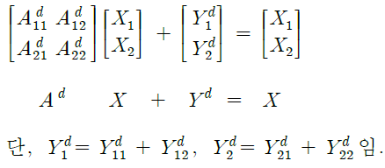
가. 생산 유발효과
제3절 지역경제 파급효과
5. 지역경제 파급효과 분석을 위한 유발계수
생산 유발효과는 특정 지역의 최종수요 한 단위를 충족시키기 위해서 해당 지역 및 타 지역에서 직·간접적으로 유발되는 생산효과를 의미
지역간산업연관표에서 각 지역의 각 산업부문에서 생산된 생산물은 중간수요(Z)와 최종수요(Y)로 배분됨 → 두 지역으로 구성된 지역 간 산업연관표의 수급방정식은 다음과 같음
투입계수(A_{ij} = Z_{ij} / X_{j} )를 이용하면 다음의 식으로 변형됨
행렬 형식

Slide 96
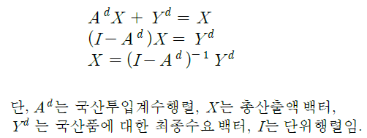
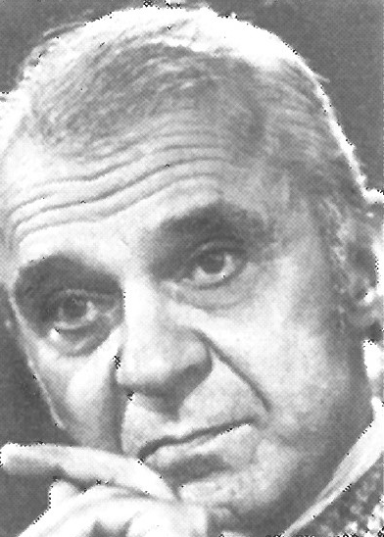
가. 생산 유발효과
제3절 지역경제 파급효과
5. 지역경제 파급효과 분석을 위한 유발계수
이 수급방정식 A^{d}X + Y^{d}= X 를 산출액 X에 대해 정리하면,
생산유발계수행렬 (I –A^{d} )⁻¹ : 최종수요(Y ^{d} )가 한 단위 증가하였을 경우 이를 충족시키기 위해서 각 산업부문에서 직·간접적으로 유발되는 산출규모를 나타냄
생산유발계수는 역행렬계수 또는 레온티에프 역행렬계수라고도 함
Wassily W. Leontief(1906 ~ 1999) : 노벨 경제학상(1973년)

Slide 97
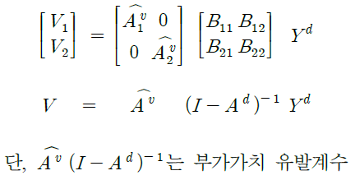
나. 부가가치 유발효과
제3절 지역경제 파급효과
5. 지역경제 파급효과 분석을 위한 유발계수
재화와 서비스에 대한 최종수요의 증가는 국내 생산을 유발하며, 이는 생산과정을 통해 다시 부가가치 및 고용(취업)을 유발함
최종수요에 의해 생산이 유발되고 생산활동을 통해 부가가치가 창출되는 관계는 부가가치계수 A^{v} (=V_{t} / X_{t} )를 생산유발계수에 곱하여 계산됨. t 는 지역을 나타내는 인덱스
생산유발계수

Slide 98
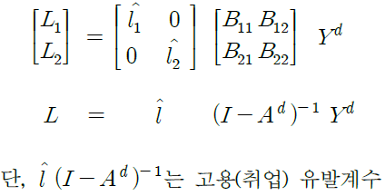
다. 고용(취업) 유발효과
제3절 지역경제 파급효과
5. 지역경제 파급효과 분석을 위한 유발계수
생산활동은 기본적으로 중간재에 자본이나 노동 등 본원적 생산요소를 결합하여 이루어짐
수요 증가에 따른 관련 산업의 생산활동은 노동의 수요를 수반하게 되므로 노동의 산업별 파급효과 계측은 노동수요 예측 및 계획 수립에 있어 중요한 자료를 제공할 수 있음
생산활동에 투입된 산업별 노동(L)을 산출액(X)으로 나눈 고용(취업)계수(=L_{i} / X_{i} )를 생산유발계수에 곱하여 최종 수요가 각 지역의 고용을 유발하는 정도를 계산. i 는 지역을 나타내는 인덱스
취업 유발효과는 고용 유발효과에 무급종사자 및 자영업자를 포함한 것으로, 분석 방법은 고용 유발효과의 경우와 동일함
생산유발계수

Slide 99
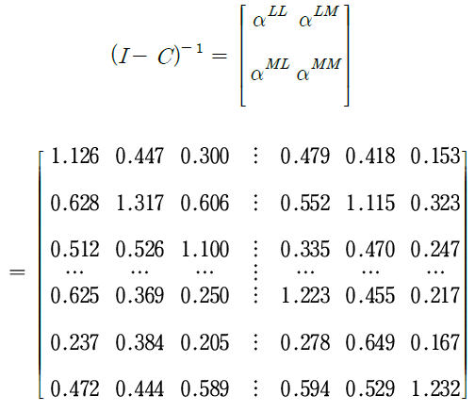
라. 지역 내·외 파급효과 승수
제3절 지역경제 파급효과
5. 지역경제 파급효과 분석을 위한 유발계수
특정 지역에 수요가 발생할 경우 지역산업의 생산활동은 해당 지역의 산업은 물론 이·출입을 통하여 다른 지역산업의 생산활동을 유발하게 됨
전체적인 유발효과 중 해당 지역 내 산업에 미치는 영향인 지역 내 파급효과와 해당 지역을 제외한 기타 지역에 미치는 효과인 지역 외 파급효과로 구분할 수 있음
지역 간 산업연관모형에서 지역 내·외의 파급효과의 구분은 생산, 부가가치, 고용(취업) 등 모든 부문의 유발계수로부터 구할 수 있음
예) 2지역(L, M), 3개 산업의 생산유발계수 행렬 (α^{영향을 받는 지역 첨자, 영향을 주는 지역 첨자})
α^{LL} : L 지역 산업에 최종수요가 1단위 증가했을 경우, L 지역 산업에 미치는 생산유발계수
α^{ML} : L 지역 산업에 최종수요가 1단위 증가했을 경우, M 지역 산업에 미치는 생산유발계수
α^{LL} 행렬 (3×3) 각 열로 합한 벡터 (1×3)
α^{MM} 행렬 (3×3) 각 열로 합한 벡터 (1×3)
α^{ML} 행렬 (3×3) 각 열로 합한 벡터 (1×3)
α^{LM} 행렬 (3×3) 각 열로 합한 벡터 (1×3)
+
+
+
+
+
+
+
+
+
+
+
+
+
L지역 최종재에 대한 수요 증가로 인한 전체 생산유발효과
+
+
+
+
+
+
M지역 최종재에 대한 수요 증가로 인한 전체 생산유발효과
+
+
+
+
+
+

Slide 100
마. 지역경제 파급효과 분석 결과
제3절 지역경제 파급효과
5. 지역경제 파급효과 분석을 위한 유발계수
IRIO 분석을 위한 총투입비는 순수 공사비와 부대비를 합산한 것임
통상의 IRIO 분석에서는 건설기간 중의 경제적 파급효과만을 추계하므로 완공 후 유지관리비는 제외하고, 사업비 중 용지비 역시 이전거래이므로 제외함
마지막으로 예비비는 실투자액이 아니므로 역시 투입비에 포함하지 않았고, 사업비 추계 시 포함된 부가세는 비용-편익분석과 마찬가지로 제외함
설비투자 등 수입 예정이거나 이에 대한 계획이 불분명한 경우 혹은 지역귀속이 불분명한 투자비 역시 제외하여 분석함
상기 전제사항을 토대로 해당 사업의 투자비 내역을 제시함

Slide 101
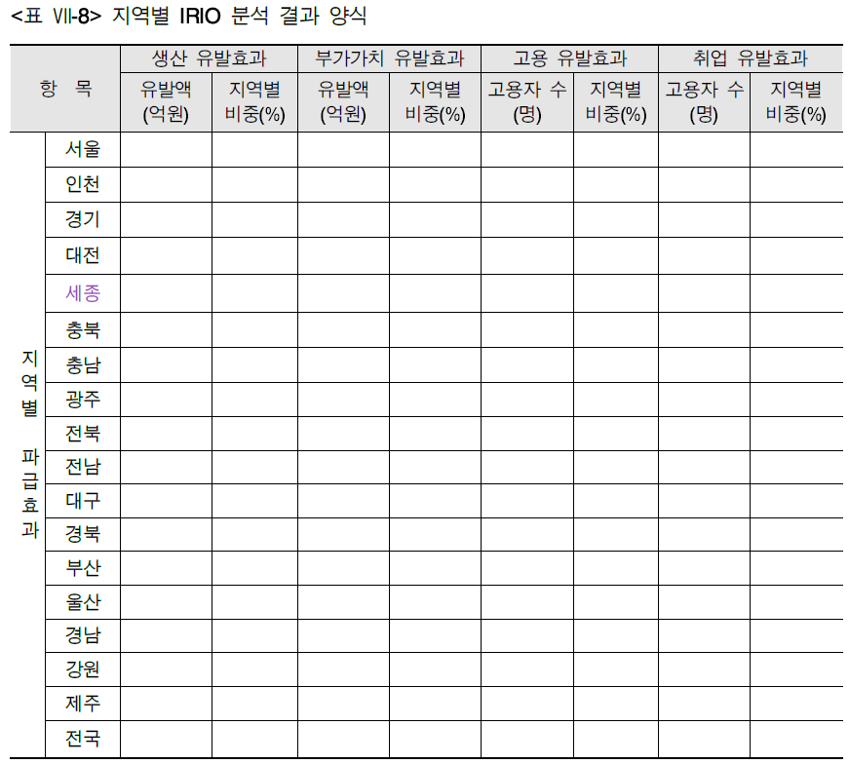
마. 지역경제 파급효과 분석 결과
제3절 지역경제 파급효과
5. 지역경제 파급효과 분석을 위한 유발계수
해당 사업의 추진으로 인한

Slide 102
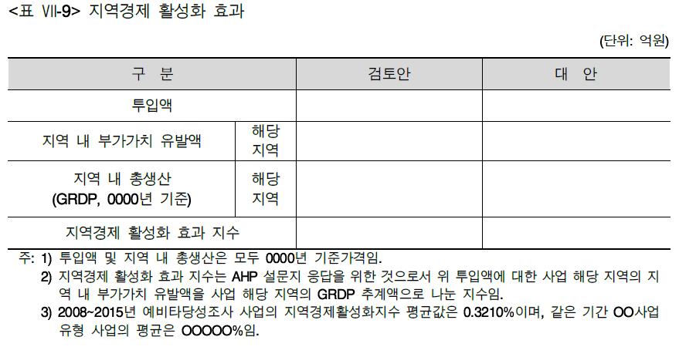
마. 지역경제 파급효과 분석 결과
제3절 지역경제 파급효과
5. 지역경제 파급효과 분석을 위한 유발계수
사업이 예정된 해당 지역의 지역경제 활성화 효과를 검토
지역경제 활성화 효과 지수는 사업 해당 지역 내 부가가치 유발액을 GRDP 추계액(사업 해당 지역의 추계액)으로 나눈 지수
해당 지역의 총생산액 대비 부가가치 유발액의 비중으로서 효과지수가 클수록 사업추진에 의한 지역경제 활성화 효과가 크다고 할 수 있음
지역경제 활성화 효과 지수와 기존 예비타당성조사 대상사업 평균과 비교 분석한 결과를 제시

Slide 103
6. 분석모형의 한계 및 해석상 유의점
제3절 지역경제 파급효과
6. 분석모형의 한계 및 해석상 유의점
첫째, IO 모형은 사업비 지출에 따른 간접효과를 분석하는 것이므로 그 사업으로 인해 발생하는 경제적 편익, 즉 사업 완료 후 얻을 수 있는 파급효과를 추정하는 것은 아님
둘째, 투입계수의 안정성과 관련하여 사업비 지출의 분석기간 중 투입계수는 지속적으로 불변인 것으로 가정하므로, 시간의 경과에 따라 산업구조 및 생산기술 등이 변화하여 발생할 수 있는 동태적⋅경제적 파급효과를 파악하는 것은 불가능함
셋째, 사업비 지출에 따른 정(正)의 파급효과만을 분석할 뿐이며 재원조달에 따른 부(負)의 파급효과를 함께 고려하지 않기 때문에, 여러 사업들 간에 사업비 지출에 따른 경제적 파급효과의 상대적 비교는 가능하나 서로 다른 사업 간 절대적 비교나 특정 사업에 대한 효과의 절대적인 크기를 판단하는 데는 그 유용성에 한계가 있음

Slide 104
제ⅩⅢ장.
고용효과 분석방법론 연구

Slide 105
제Ⅰ장 예비타당성조사의 개요
제Ⅱ장 기초자료 분석 및 조사의 쟁점
제Ⅲ장 비용 추정
제Ⅳ장 수요 및 편익 추정
제Ⅴ장 경제적 타당성 평가
제Ⅵ장 정책성 분석
제Ⅶ장 지역균형발전 분석
제Ⅷ장 정보화 사업의 기술성 분석
제Ⅸ장 복지⋅소득이전 사업 분석방법론
제Ⅹ장 종합평가 및 정책제언
제Ⅺ장 사회적 할인율 조정 연구
제Ⅻ장 용지보상비용 산정에 관한 연구
제ⅩⅢ장 고용효과 분석방법론 연구
정책적 분석
사업추진 여건
정책 일치성 등 내부여건
지역주민 태도 등 외부여건
정책효과
일자리 효과
생활여건 영향
환경성 평가
안전성 평가
특수평가 항목
재원조달 위험성(선택)

Slide 106
제1절 고용효과 분석 도입의 배경
제1절 고용효과 분석 도입의 배경
2000년대 들어 경제성장 기조를 유지하고 있음에도 불구하고 고용증대가 둔화되면서 성장과 고용의 선순환구조를 정책적으로 구축하기 위한 노력이 필요하다는 인식이 일반화되고 있음
고용창출이 국가적 핵심과제로 부각되면서 국가의 경제⋅사회 정책의 기조도 산업 중심에서 성장-일자리 연계 중심으로 전환되는 흐름이 강화되고 있음
국가 및 지방자치단체의 주요 사업⋅정책 및 법⋅제도가 고용에 미치는 영향을 분석⋅평가하여 ‘고용친화적 정책 추진’을 위해 고용영향평가제도가 도입되었음
이러한 고용친화적 정부정책에 따라 고용영향평가를 강화하고 정부의 주요 정책과 사업을 일자리 관점에서 평가·추진하고자 예비타당성조사에 고용효과 분석을 도입하게 되었음

Slide 107
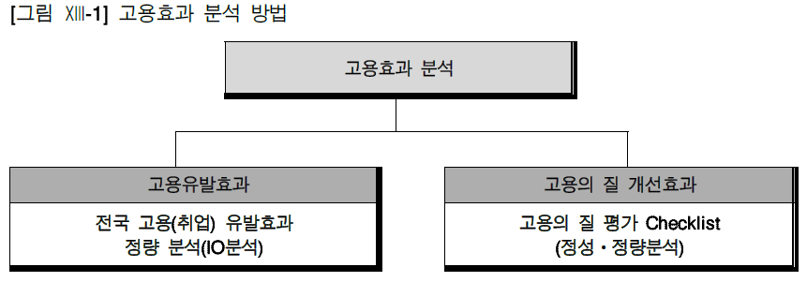
제2절 예비타당성조사의 고용효과 분석 방법
제1절 고용효과 분석 도입의 배경
예비타당성조사에서 고용효과 분석은 사업의 시행으로 창출되는 고용의 양으로 평가하는 고용유발효과와 일자리의 질을 정성적으로 평가하는 고용의 질 개선효과에 대해서 각각 평가함

Slide 108
1. 고용유발효과
제1절 고용효과 분석 도입의 배경
1. 고용유발효과
고용유발효과 분석은 ‘건설기간’과 ‘운영기간’으로 구분하여 정량적으로 평가함
건설기간 중의 고용은 공사를 위해 소요되는 건설인력과 자재 등으로 투입으로 발생하는 유발수요에 의해 우리나라 전국의 모든 산업부문에서 일회적으로 창출됨
완공 후 운영기간 중의 고용은 예비타당성조사 대상사업이 본연의 목적에 부합하는 사회적 편익을 창출하기 위해서 지속적으로 필요한 인력의 양임

Slide 109
1. 고용유발효과
제1절 고용효과 분석 도입의 배경
1. 고용유발효과
건설기간 동안의 고용효과는 지역간산업연관표(Inter-Regional Input-Output table: IRIO)를 사용하여 건설기간 동안 재정 투입으로 인한 고용유발(취업유발)효과를 분석함
예비타당성조사 지역균형발전 분석의 지역경제 파급효과에서 적용하는 IRIO모형에서 전국의 고용 유발효과가 추정되므로 이를 활용할 수 있음
건설기간의 고용효과는 예비타당성조사에서 건설비용이 투입되는 기간 동안의 고용량의 합임

Slide 110
1. 고용유발효과
제1절 고용효과 분석 도입의 배경
1. 고용유발효과
운영기간 동안 발생하는 고용유발인원은 예비타당성조사의 최적대안에서 분석된 운영 인력 계획 또는 주무부처가 제시하는 운영기간 동안의 운영 인력(고용 인력) 계획 인원으로 함
사업의 특성상 운영기간 중 소요인원을 가정하기 어렵거나 주무부처의 운영 인력 계획 또한 부재할 경우에는 운영기간 중 신규 창출 운영 인력은 없는 것으로 가정함
운영기간의 고용효과는 매년 운영유지비가 투입되는 경제성 분석기간(예: 도로⋅건축물: 30년)동안 고용되는 연간 고용임

Slide 111
2. 고용의 질 개선효과
제1절 고용효과 분석 도입의 배경
2. 고용의 질 개선효과
고용의 질 개선효과는 본 사업의 시행으로 인해 유발되는 일자리의 ‘질’을 평가하는 것으로, 고용의 질 개선효과는 고용여건, 고용안정, 훈련 및 교육, 임금 및 복리후생, 건강 및 안전, 고용평등기회, 갈등해결 총 7개의 항목으로 평가함
최종적으로는 특정 사업의 시행으로 인한 고용의 질 개선효과는 7개의 평가지표를 산술평균한 단일지수로 제시함
고용의 질 개선효과 분석 절차
첫째, 앞서 측정한 고용 유발인원을 <표 ⅩⅢ-4>의 15개 산업분류로 구분
둘째, 15개 산업별로 7개 평가 항목에 대한 지표를 구하고, 해당 지표를 표준화
셋째, 각 산업별로 계산된 7개 항목에 대한 표준화 값을 총 고용유발인원 대비 당해 산업 고용유발인원 비중으로 가중평균하여 본 사업의 시행으로 인한 7개 항목의 고용의 질 점수를 도출
넷째, 상기에서 계산한 7개 항목의 고용의 질 점수를 단순 평균하여 최종적으로 단일화시킨 고용의 질 평가점수를 도출하여 <표 ⅩⅢ-5>와 같이 제시
다섯째, 최종적인 평가점수는 7개 항목에 대한 고용의 질 표준화 점수와 비교하여 상대순위(위치)를 확인하여 최종적인 평가점수를 ‘상, 중, 하’ 중 하나로 결론 내림

Slide 112
제1절 고용효과 분석 도입의 배경
2. 고용의 질 개선효과
첫째, 앞서 측정한 고용 유발인원을 <표 ⅩⅢ-4>의 15개 산업분류로 구분

Slide 113
2. 고용의 질 개선효과
제1절 고용효과 분석 도입의 배경
2. 고용의 질 개선효과
둘째, 15개 산업별로 7개 평가 항목에 대한 지표를 구하고, 해당 지표를 표준화

Slide 114
2. 고용의 질 개선효과
제1절 고용효과 분석 도입의 배경
2. 고용의 질 개선효과
둘째, 15개 산업별로 7개 평가 항목에 대한 지표를 구하고, 해당 지표를 표준화
지표의 표준화 방법 (좋은 값 0 ~ 나쁜 값 1 : 지표 값이 낮을수록 개선효과는 큼)
j
j
i : 7개 지표(평가항목), j : 15개 산업
j
j 산업의 i 지표의 표준화 값
j 산업의 i 지표의 순위 : 1 ~ 15
j
15
1

Slide 115
2. 고용의 질 개선효과
제1절 고용효과 분석 도입의 배경
2. 고용의 질 개선효과
셋째, 각 산업별로 계산된 7개 항목에 대한 표준화 값을 총 고용유발인원 대비 당해 산업 고용유발인원 비중으로 가중평균하여 본 사업의 시행으로 인한 7개 항목의 고용의 질 점수를 도출
고용의 질 점수 도출 방법
j
j
j 산업의 i 지표의 표준화 값

Slide 116
2. 고용의 질 개선효과
제1절 고용효과 분석 도입의 배경
2. 고용의 질 개선효과
넷째, 상기에서 계산한 7개 항목의 고용의 질 점수를 단순 평균하여 최종적으로 단일화시킨 고용의 질 평가점수를 도출하여 <표 ⅩⅢ-5>와 같이 제시
고용의 질 개선효과 종합평점 → 고용유발인원의 비중이 높은 산업의 질 점수가 높을 때 좋은 점수

Slide 117
2. 고용의 질 개선효과
제1절 고용효과 분석 도입의 배경
2. 고용의 질 개선효과
다섯째, 최종적인 평가점수는 15개 산업별 고용의 질 표준화 점수(순위)와 비교하여 상대순위(위치)를 확인하여 최종적으로 ‘상, 중, 하’ 중 하나로 결론을 내림
고용의 질 종합평가표

Slide 118
2. 고용의 질 개선효과
제1절 고용효과 분석 도입의 배경
2. 고용의 질 개선효과
｢행복도시~청주국제공항 연결도로｣ 예비타당성조사고용의 질 종합평가표

